Slide 1
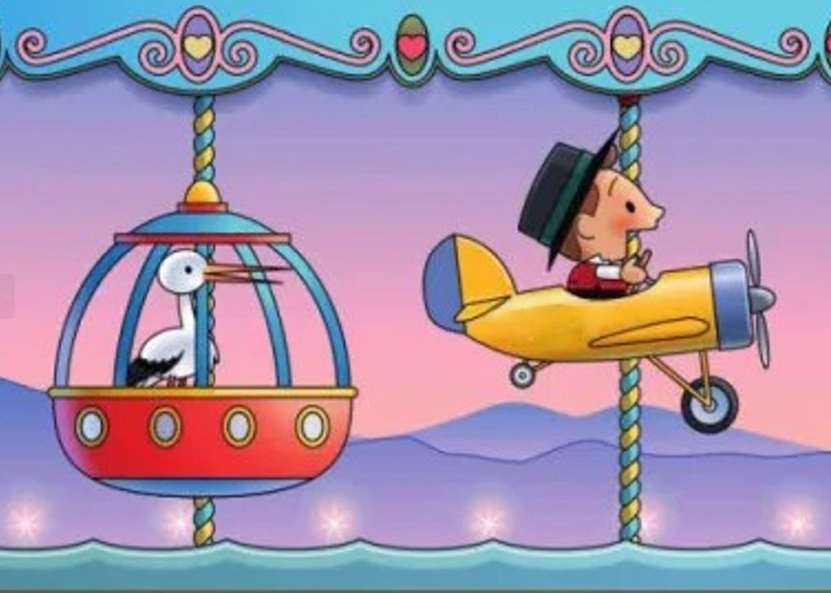


L’instant
Vue du ciel
Alsace
Un pêle mêle de
la plaine d’alsace
6
Ecole Alsace Paramoteur
Photos prises par le fondateur de l’école Alsace Paramoteur pour le plaisir du partage
Pour voir la beauté du paysage, il faut le regarder avec le cœur...

Slide 2
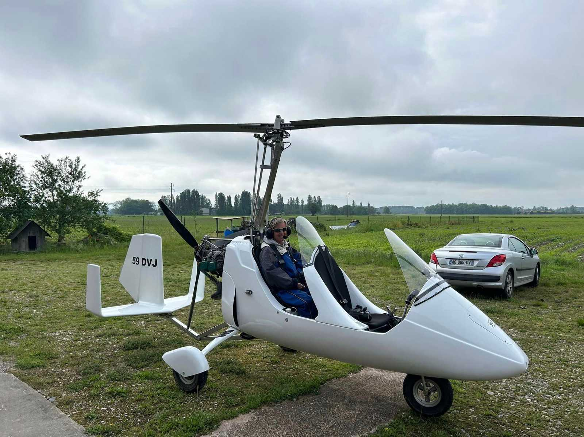
Ecole Alsace Paramoteur

Slide 3

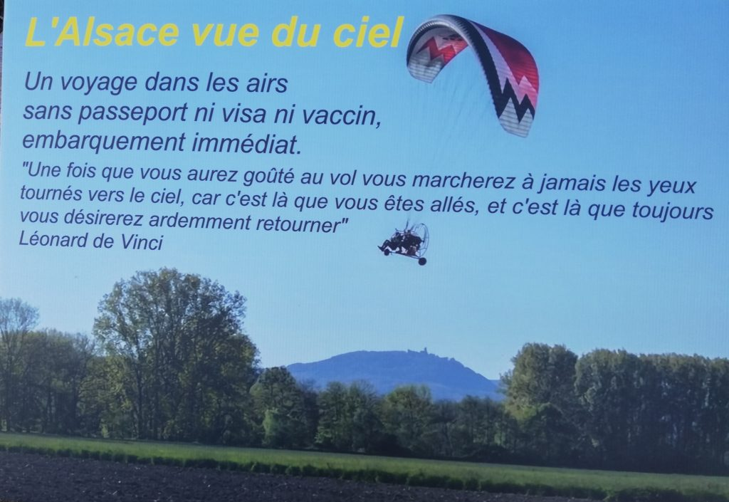

A proximité de Colmar en Alsace, Luc W., instructeur paramoteur depuis 1997 vous formera jusqu’au brevet de pilote, pilote paramoteur depuis 1993, parapentiste depuis 1987, pilote d’autogire et pendulaire. L’Ecole affiliée à la FFPLUM est ouverte toute l’année, 7 jours sur 7 avec différentes formules de stage, en journée découverte, en journée, week-end et semaine bloquée.

Slide 4
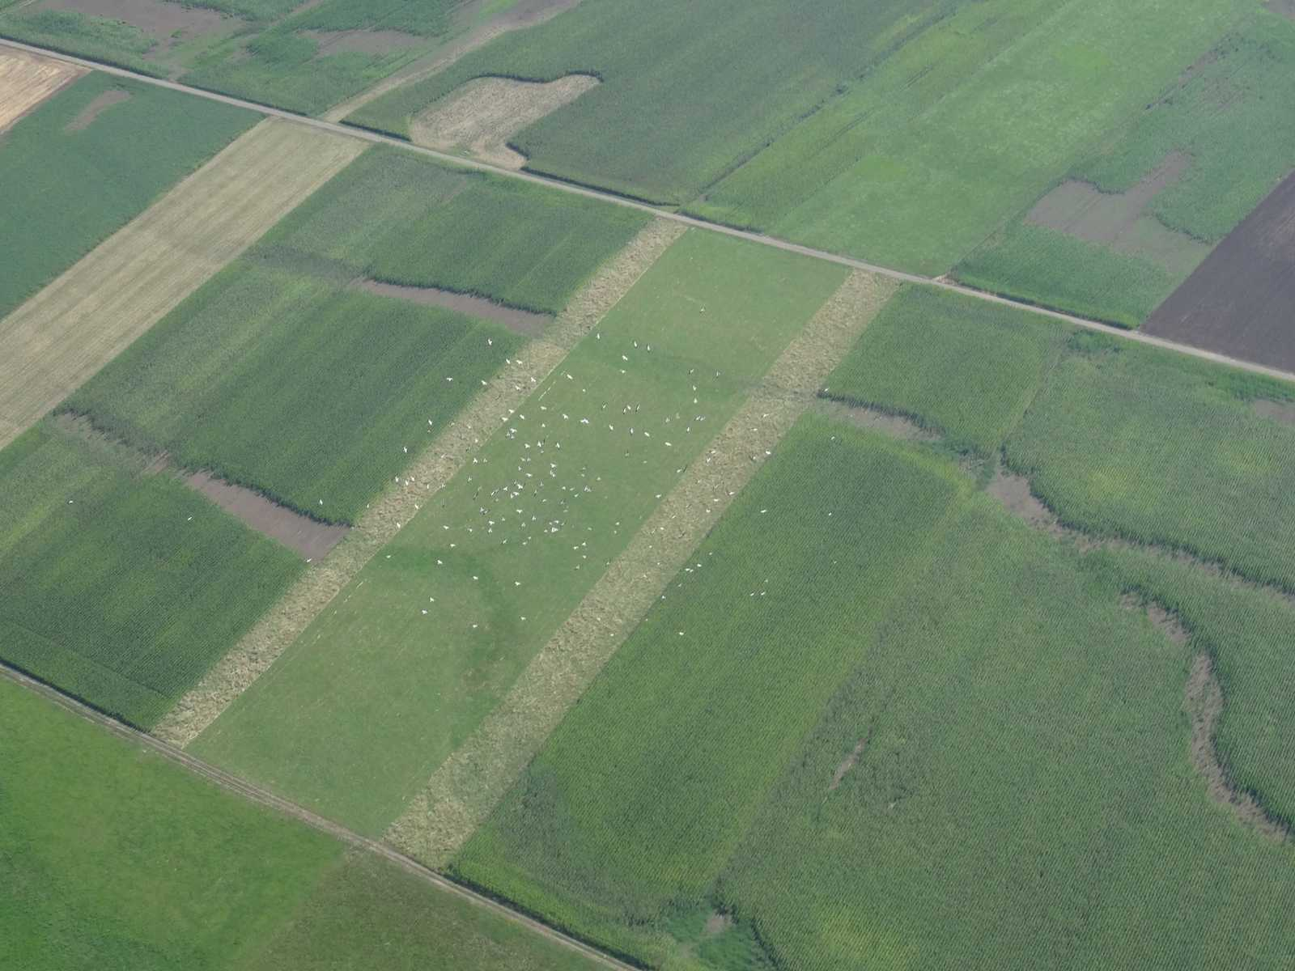

Slide 5
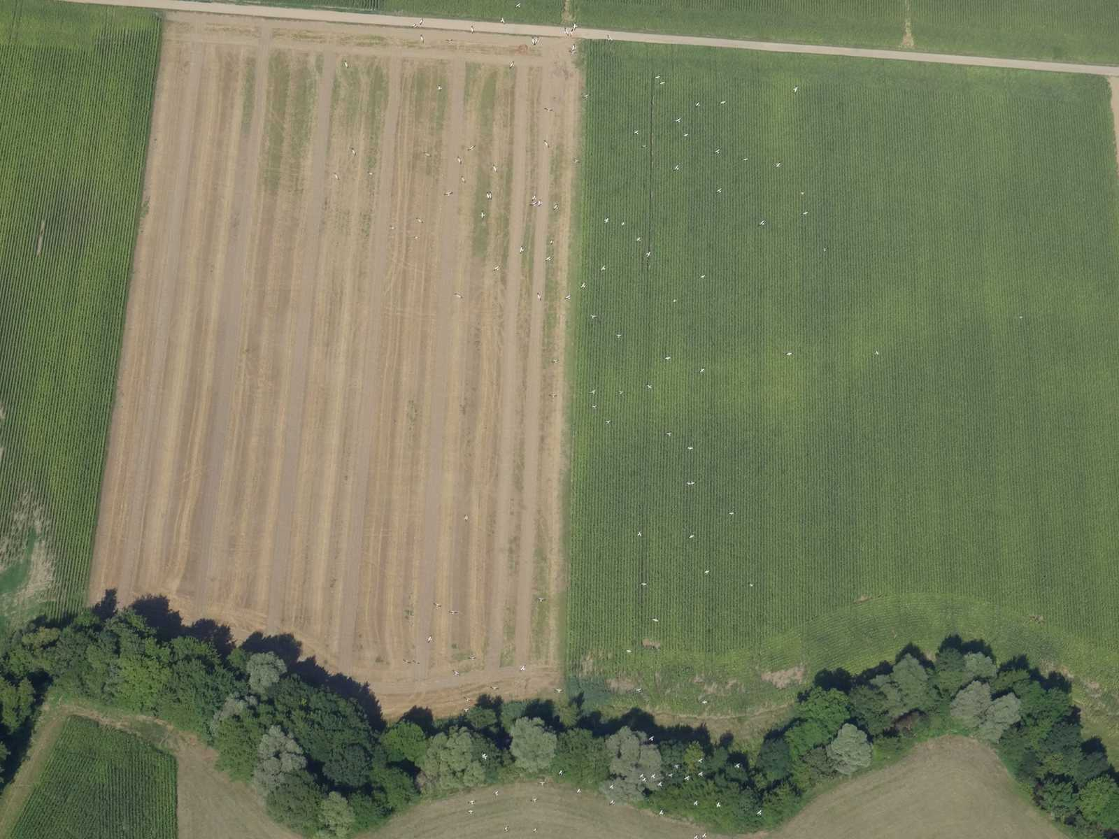

Slide 6
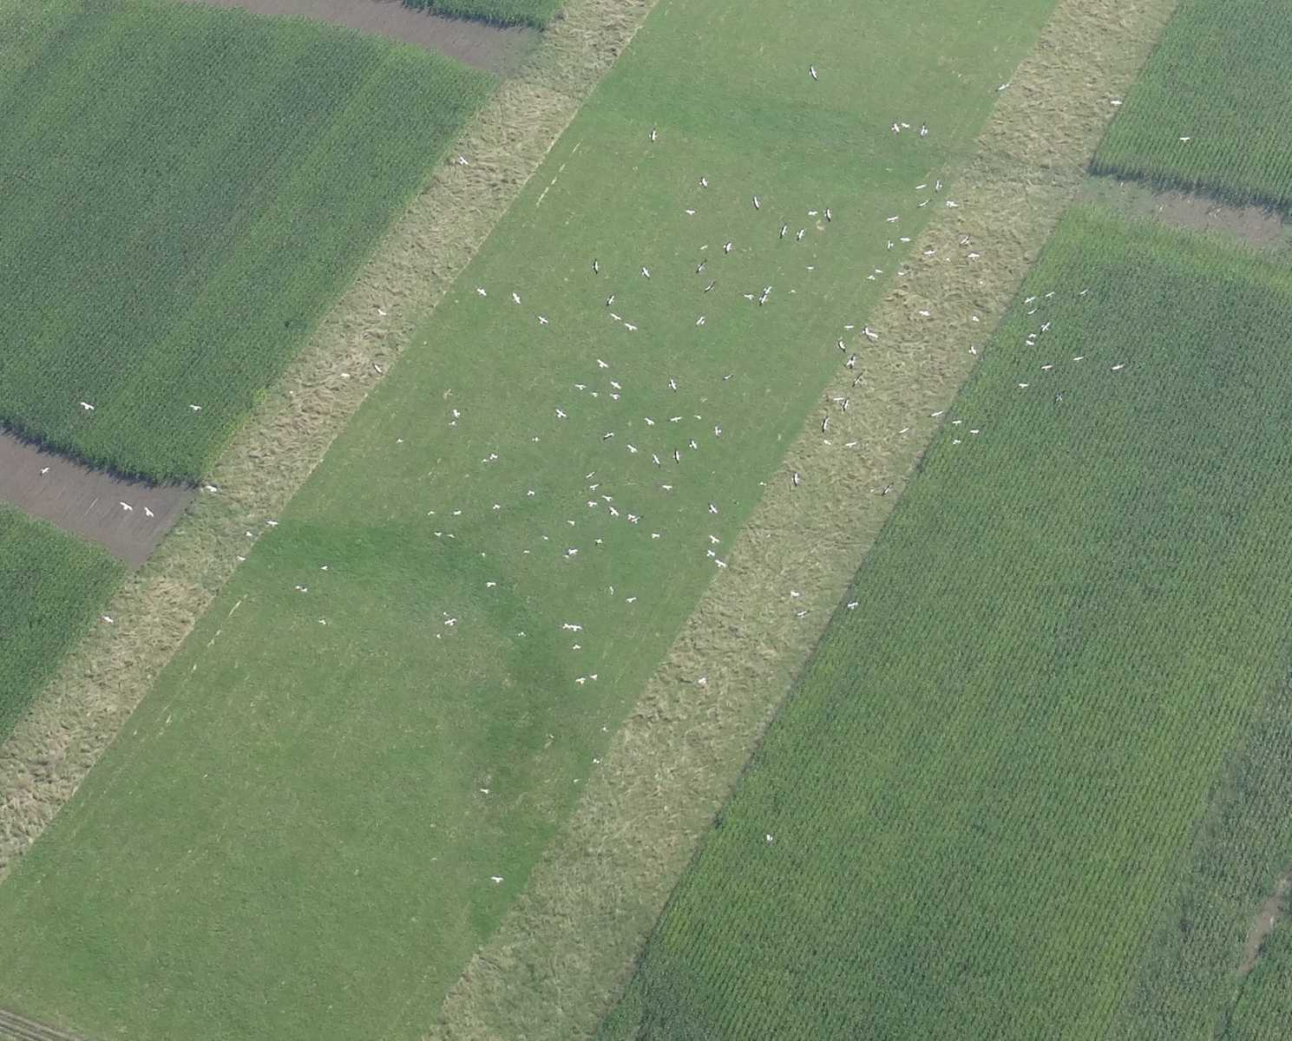

Slide 7
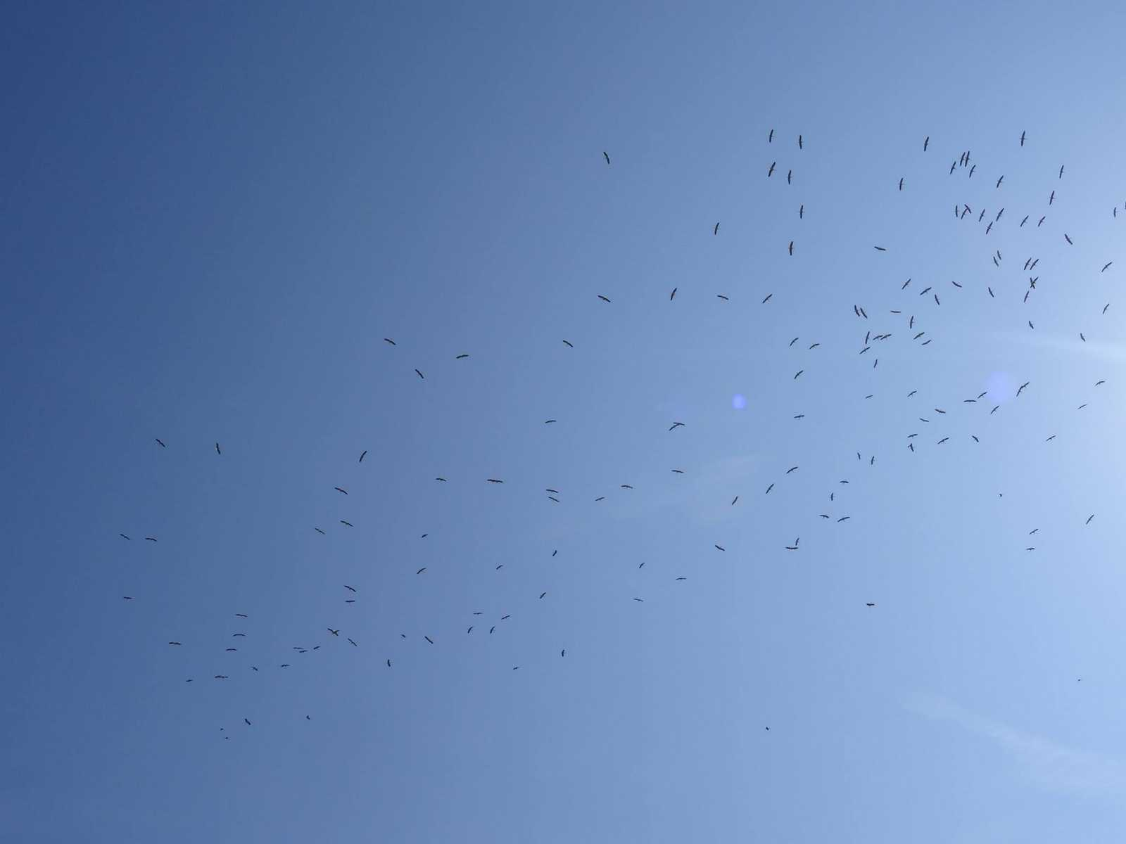

Slide 8
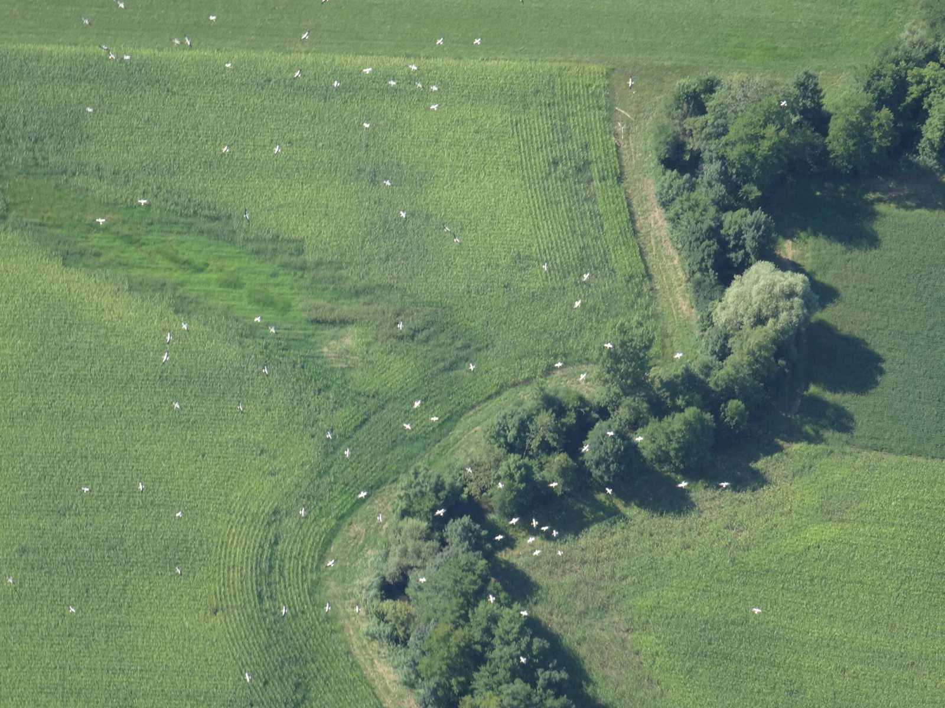

Slide 9
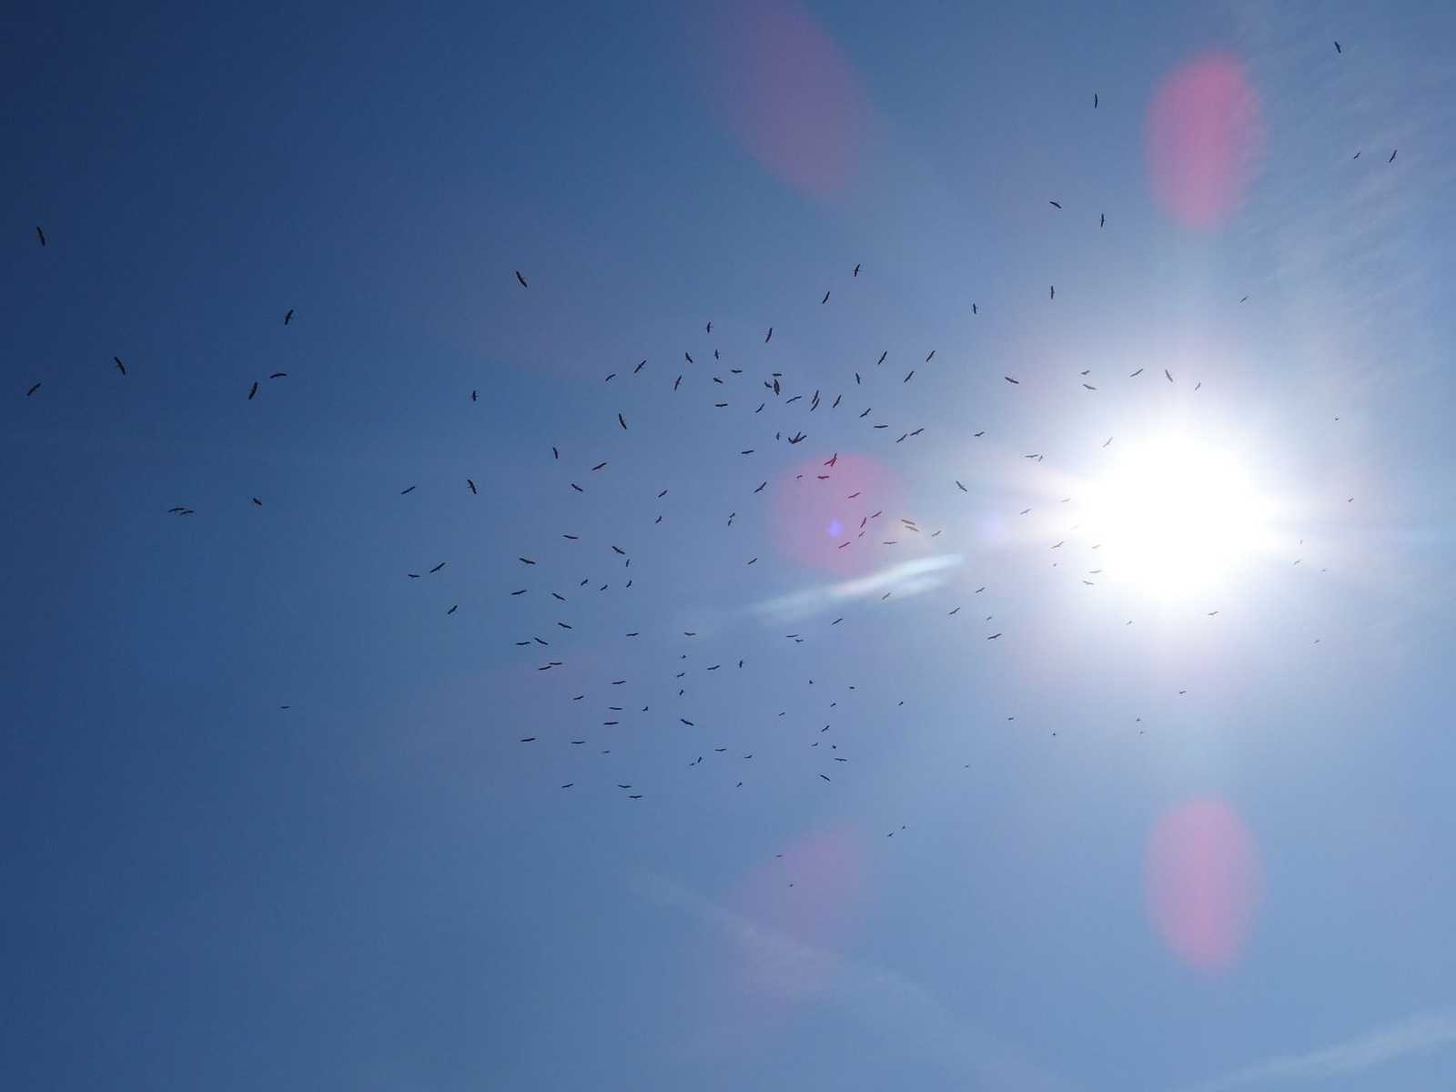

Slide 10
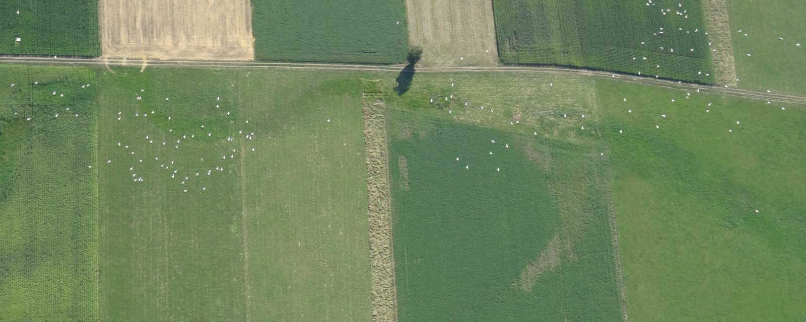

Slide 11
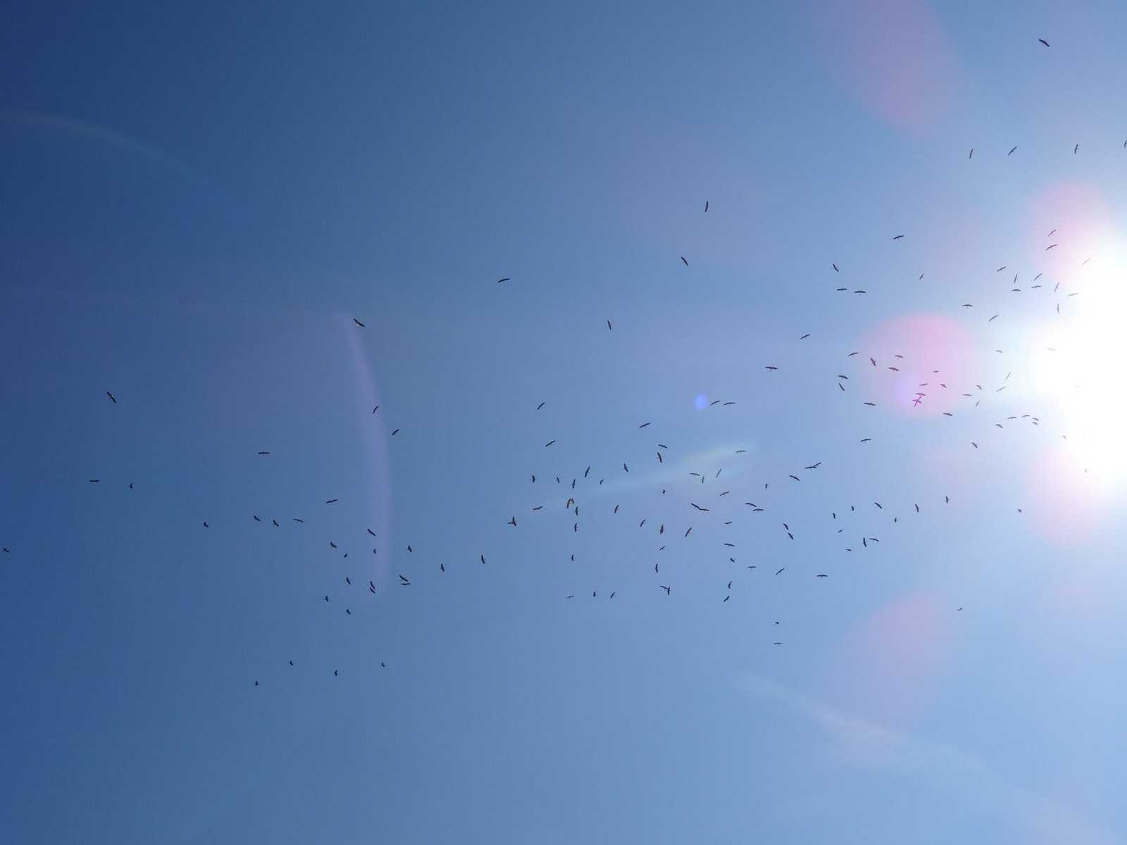

Slide 12
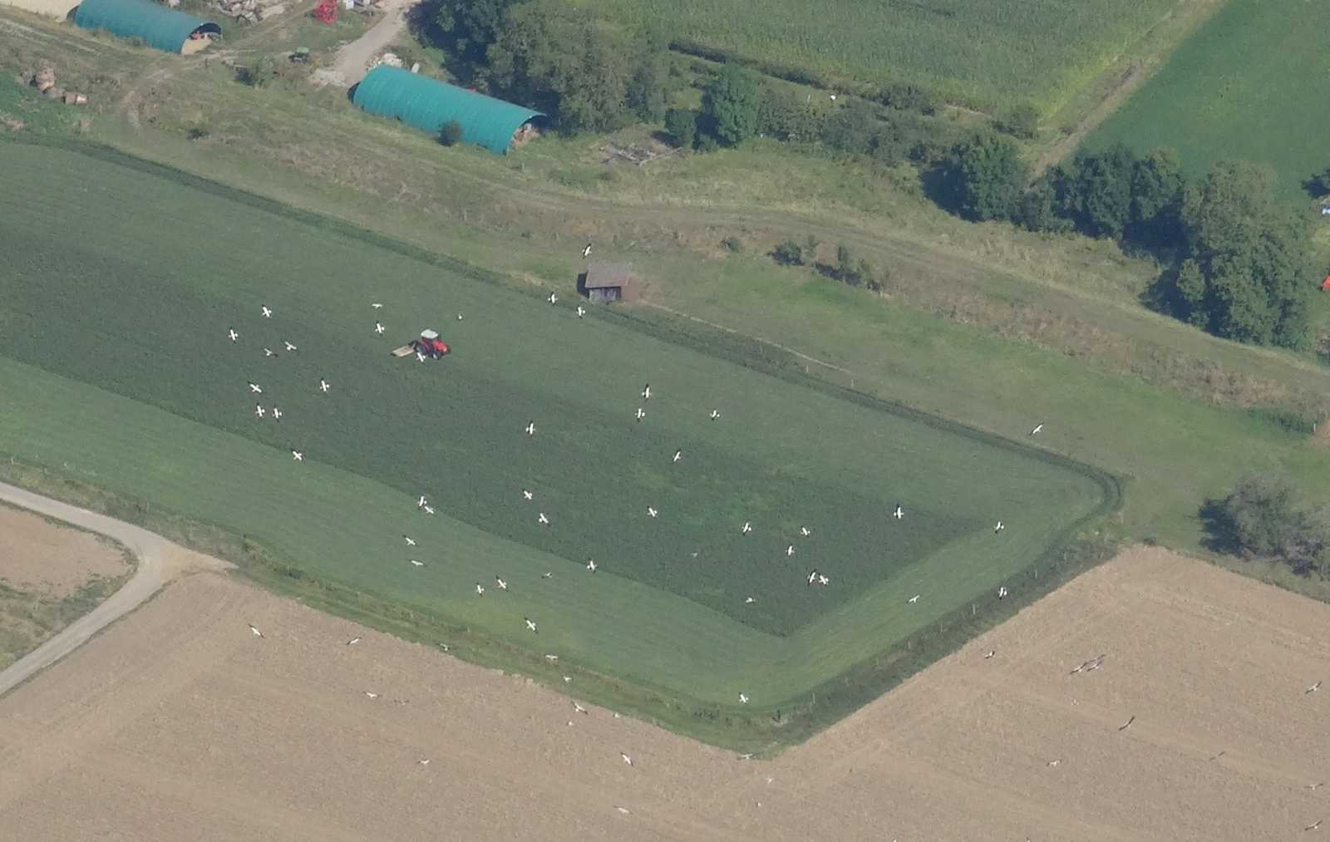

Slide 13
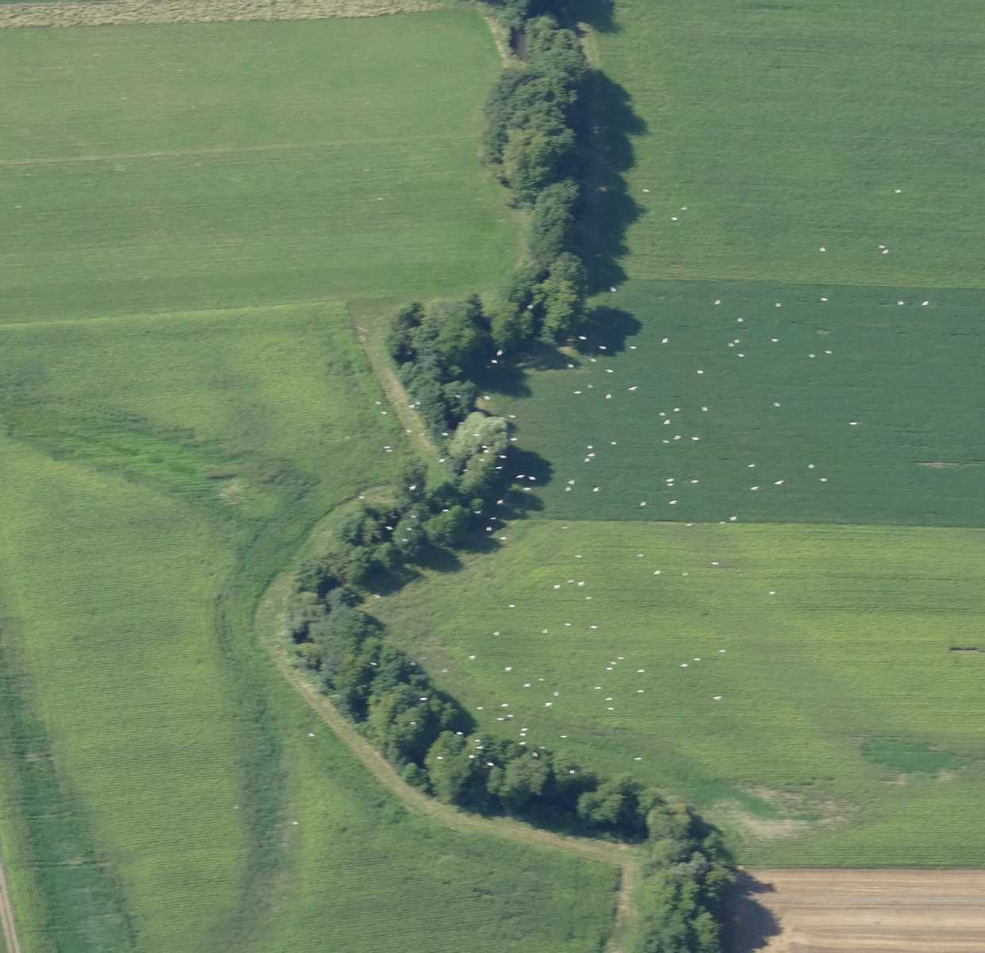

Slide 14
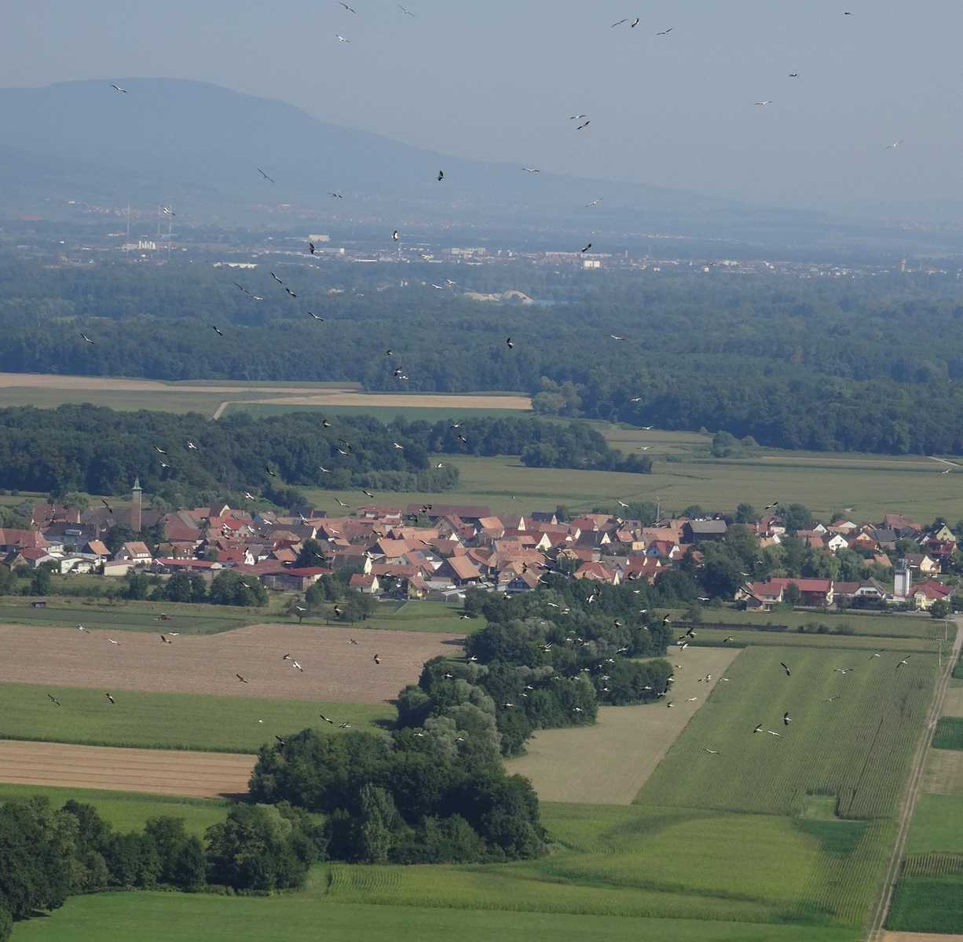

Slide 15
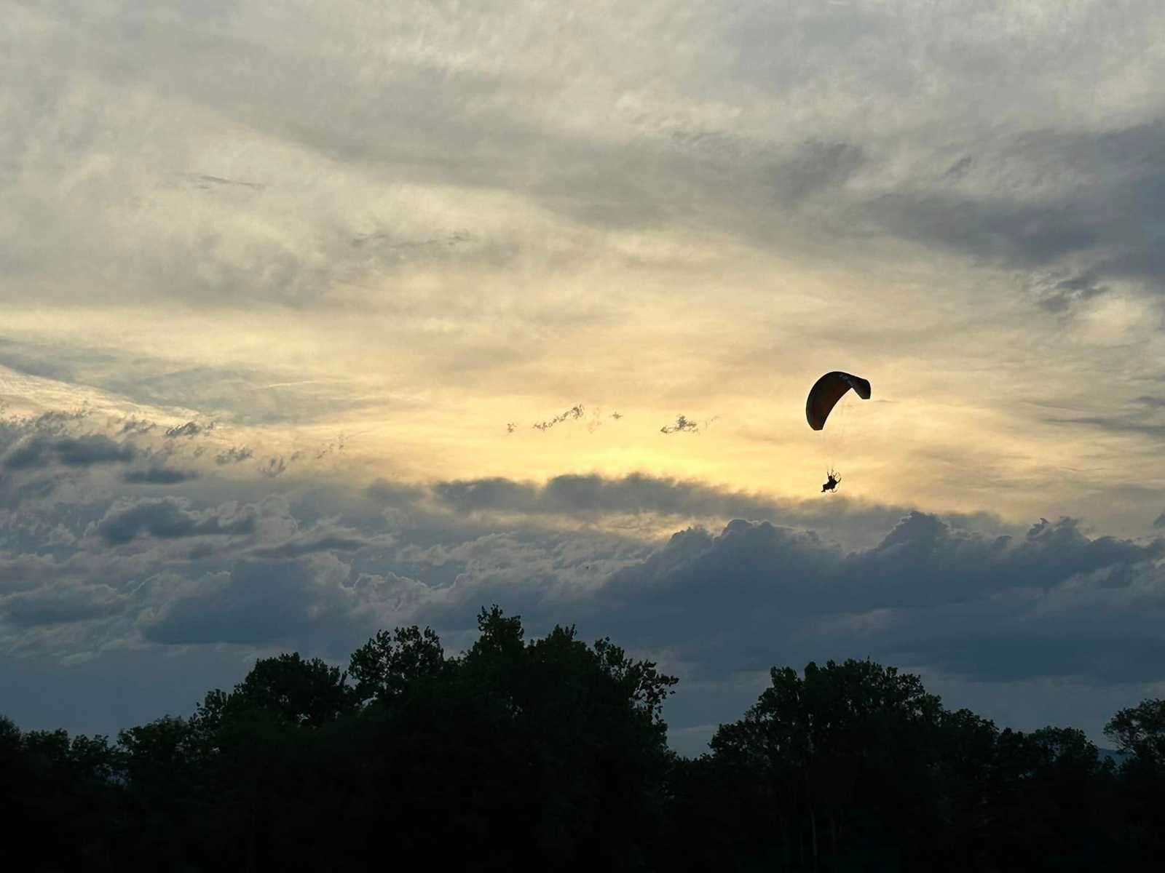

Slide 16
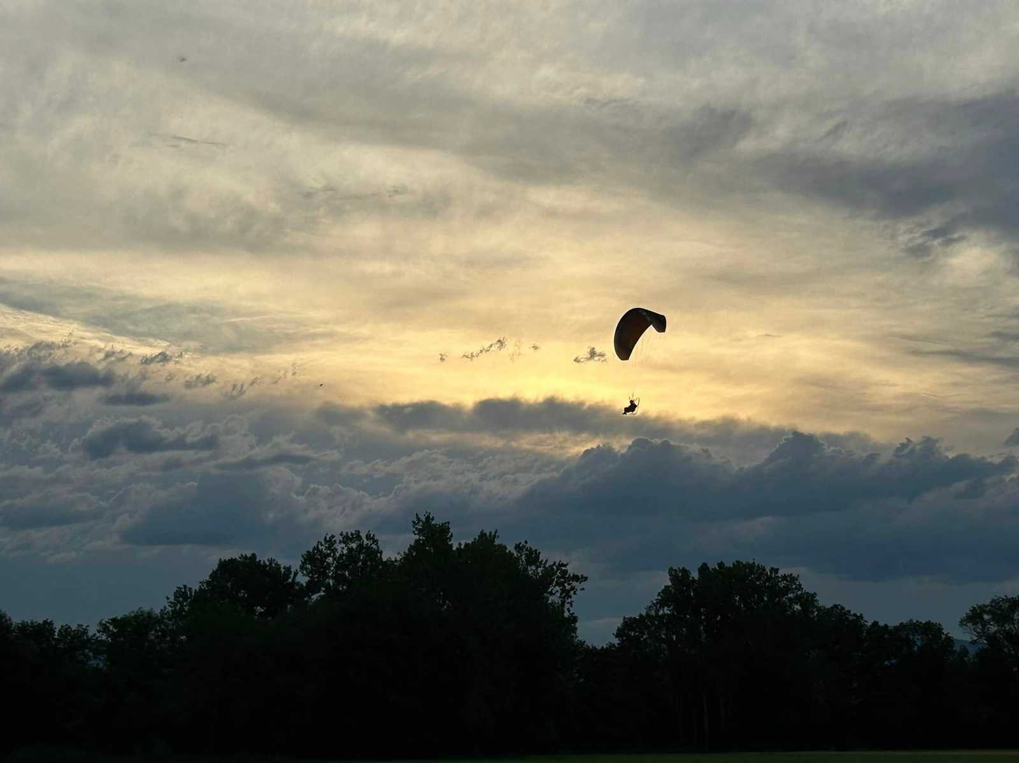

Slide 17
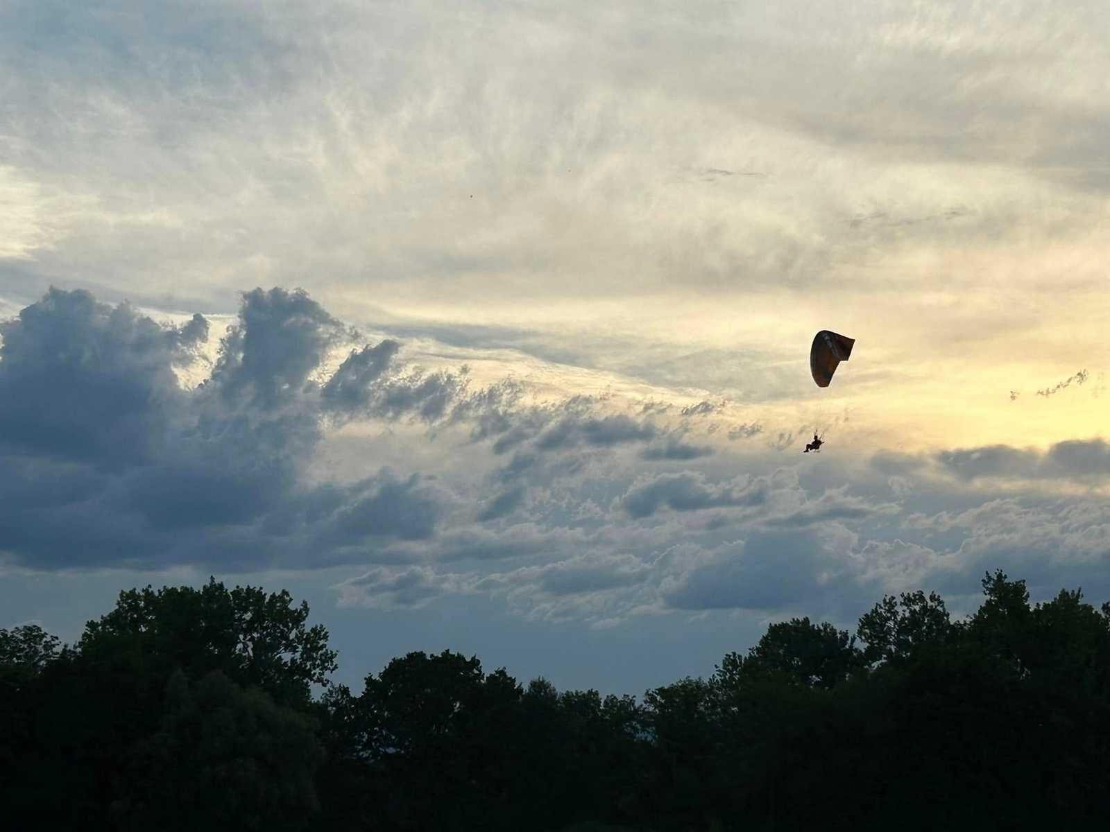

Slide 18
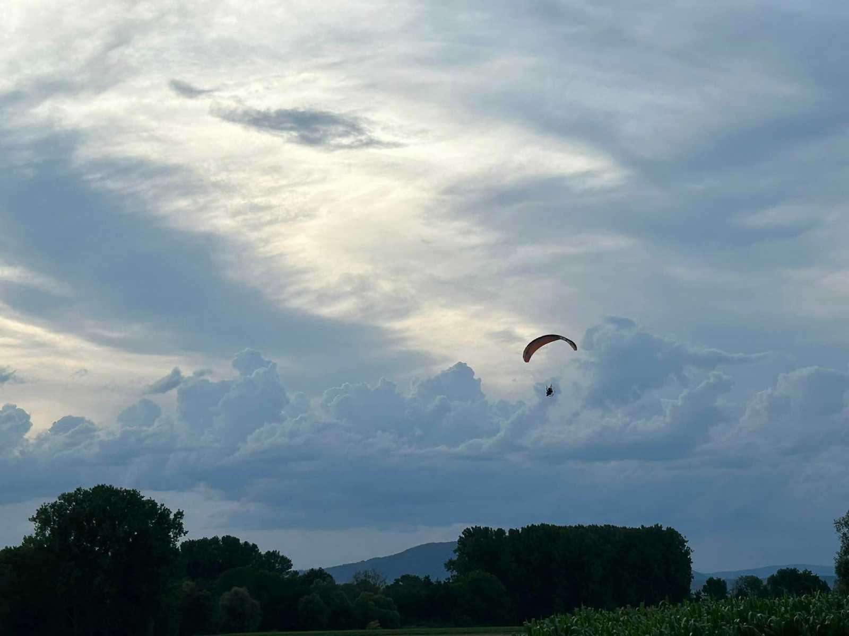

Slide 19
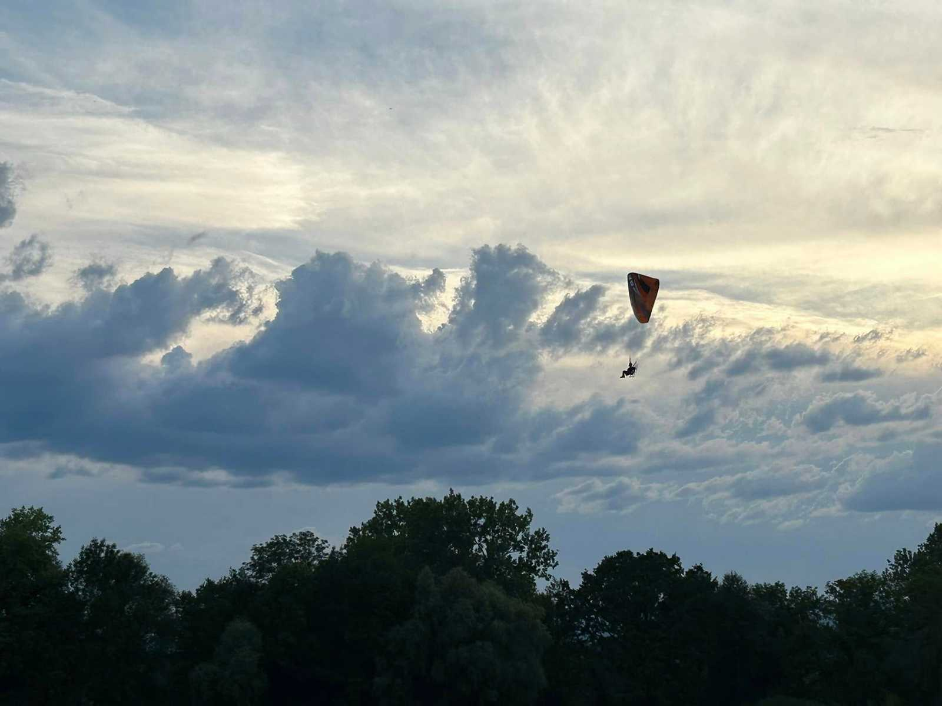

Slide 20
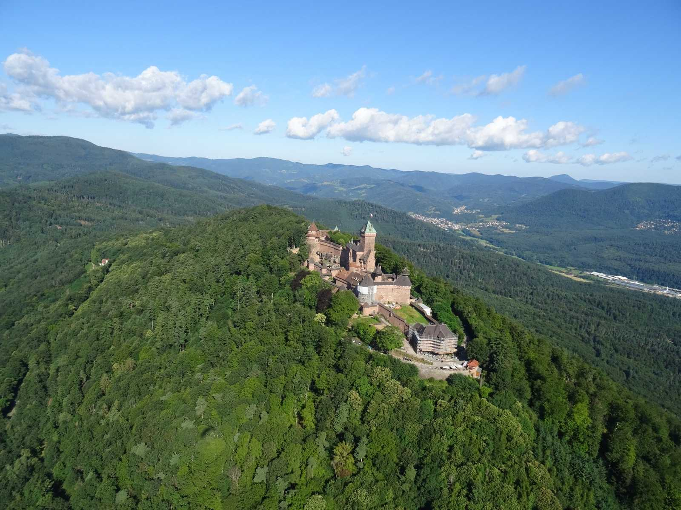
Château du Haut-Koenigsbourg

Slide 21
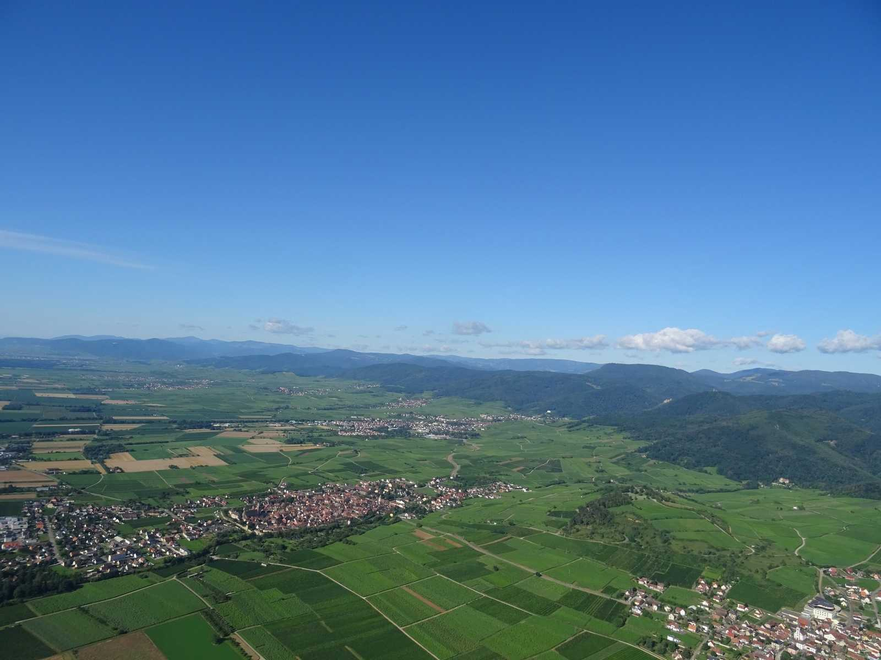

Slide 22
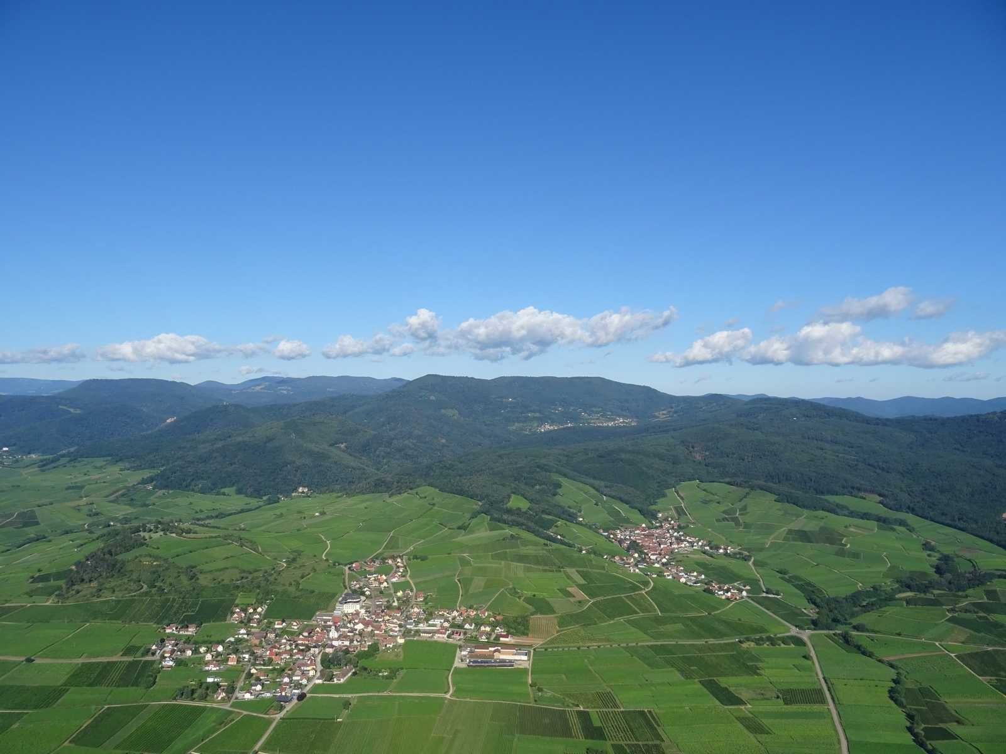

Slide 23
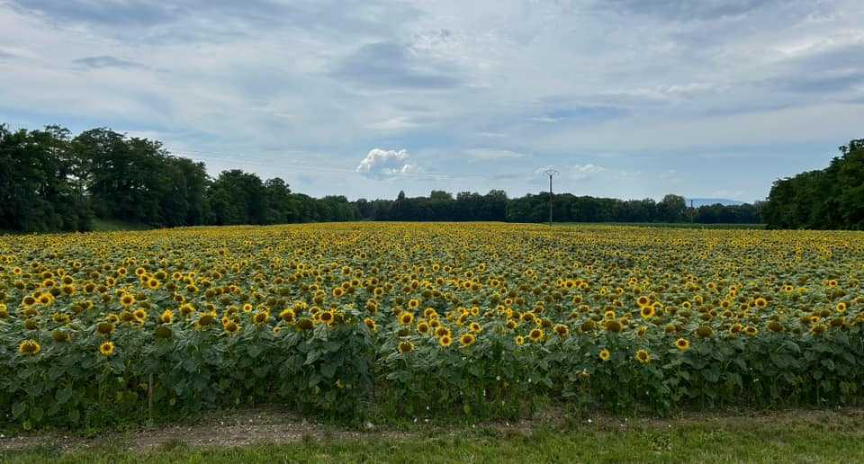

Slide 24
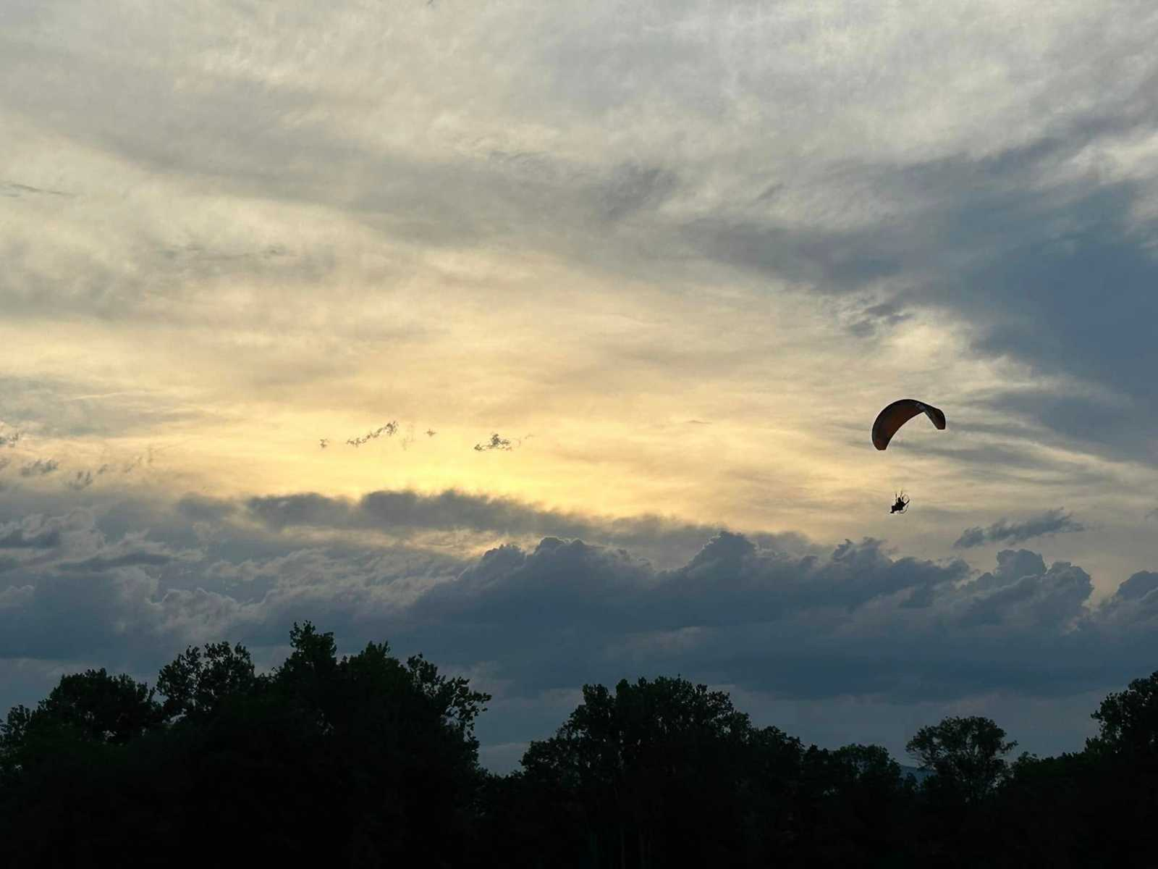

Slide 25
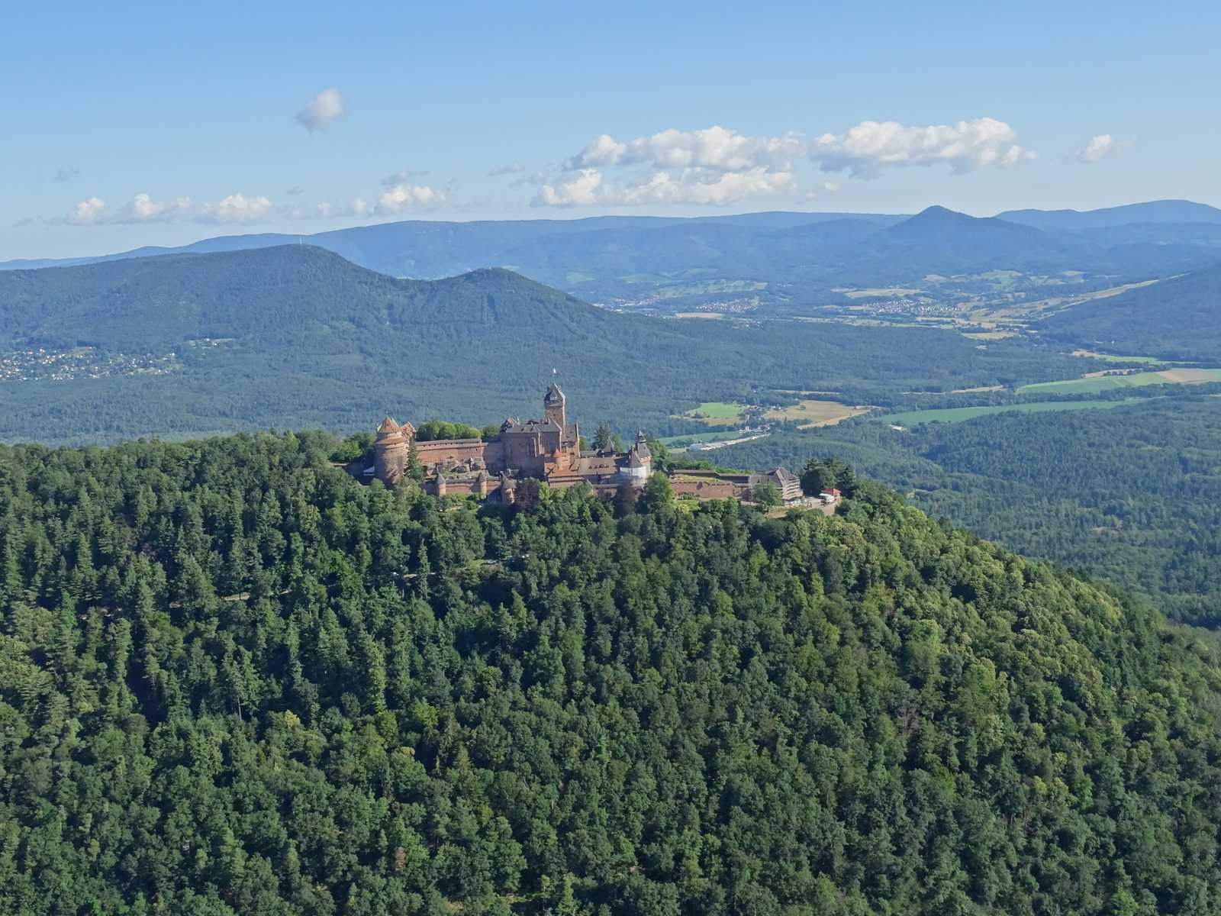
Château du Haut-Koenigsbourg

Slide 26
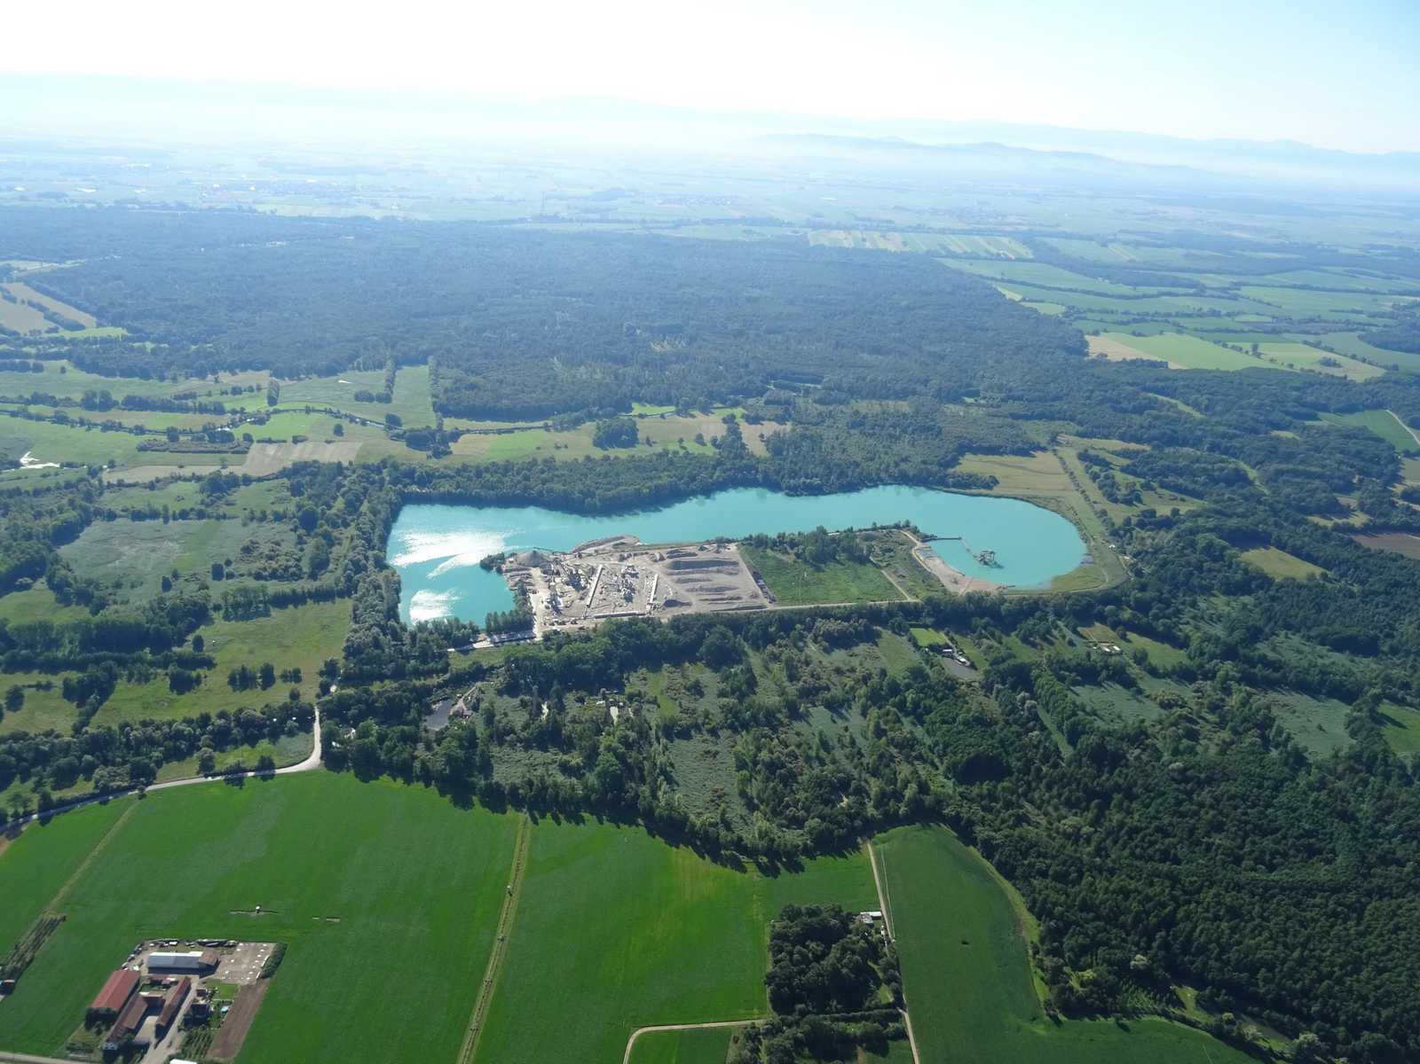

Slide 27
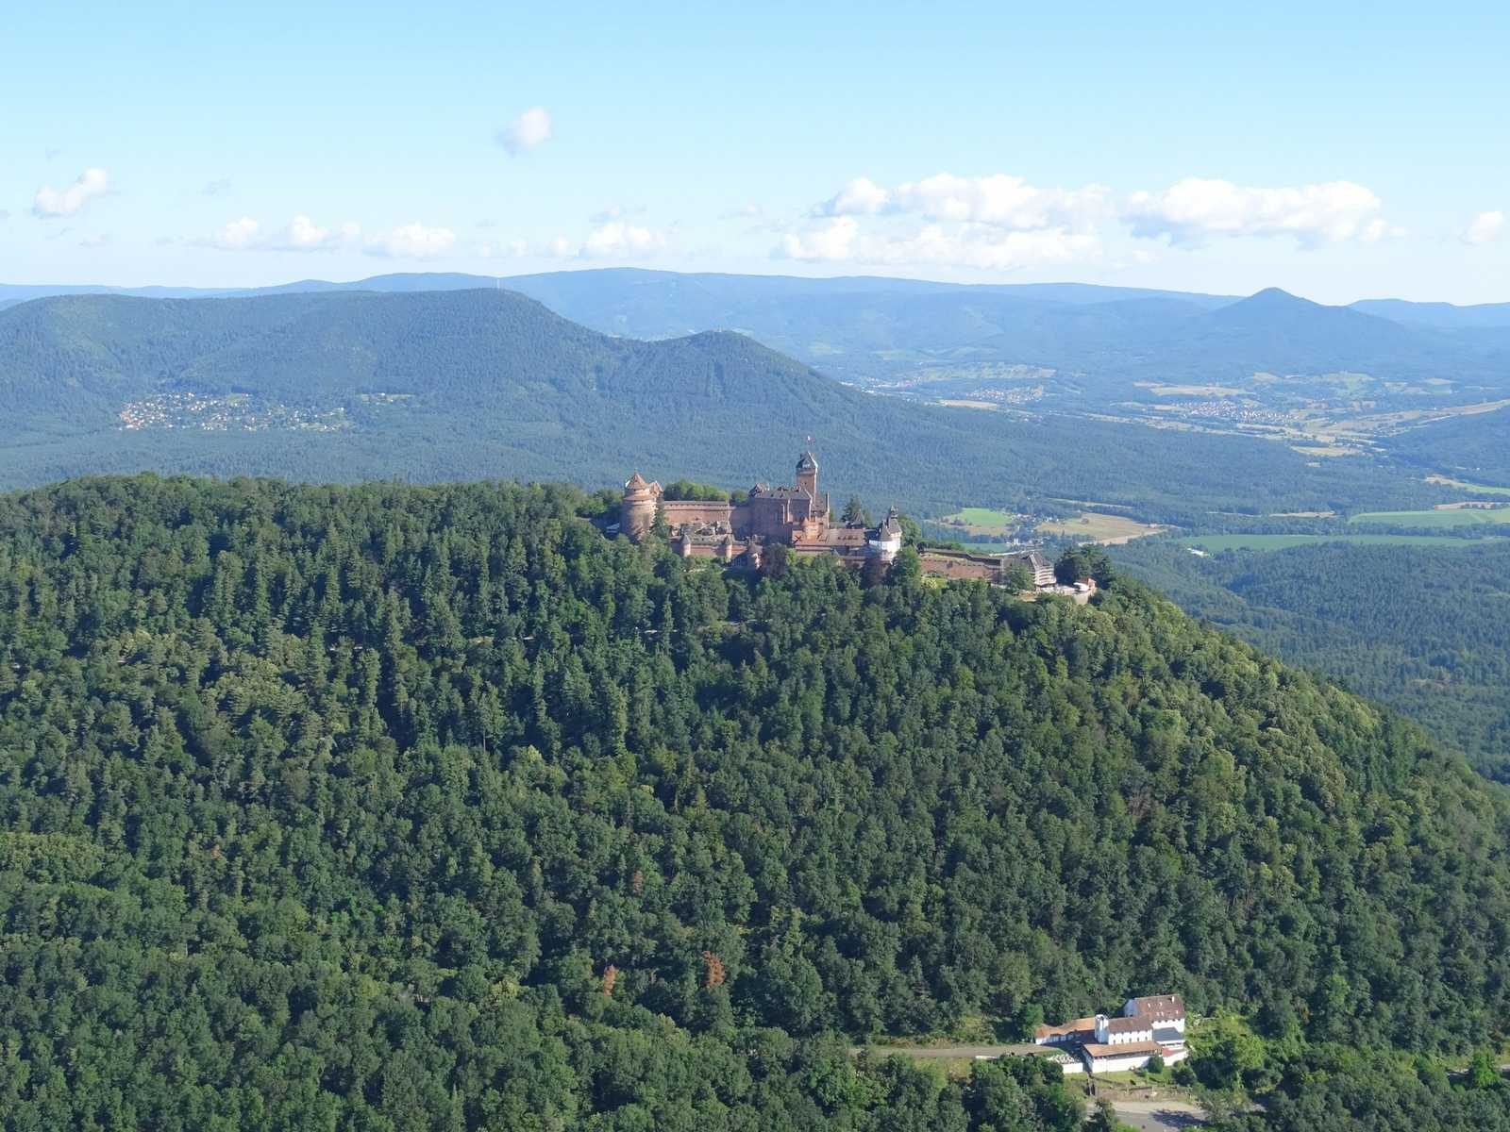
Château du Haut-Koenigsbourg

Slide 28
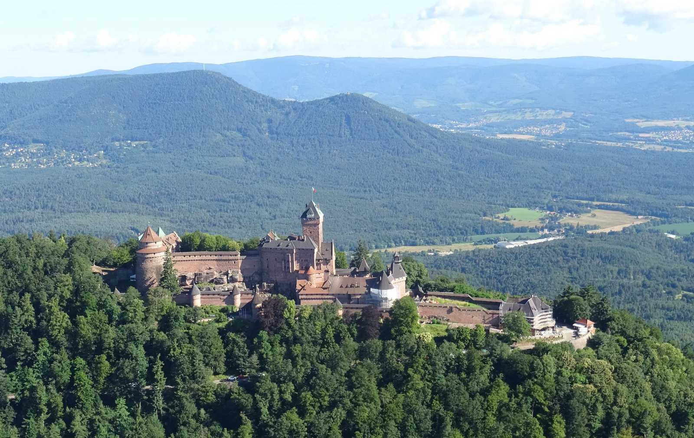
Château du Haut-Koenigsbourg

Slide 29
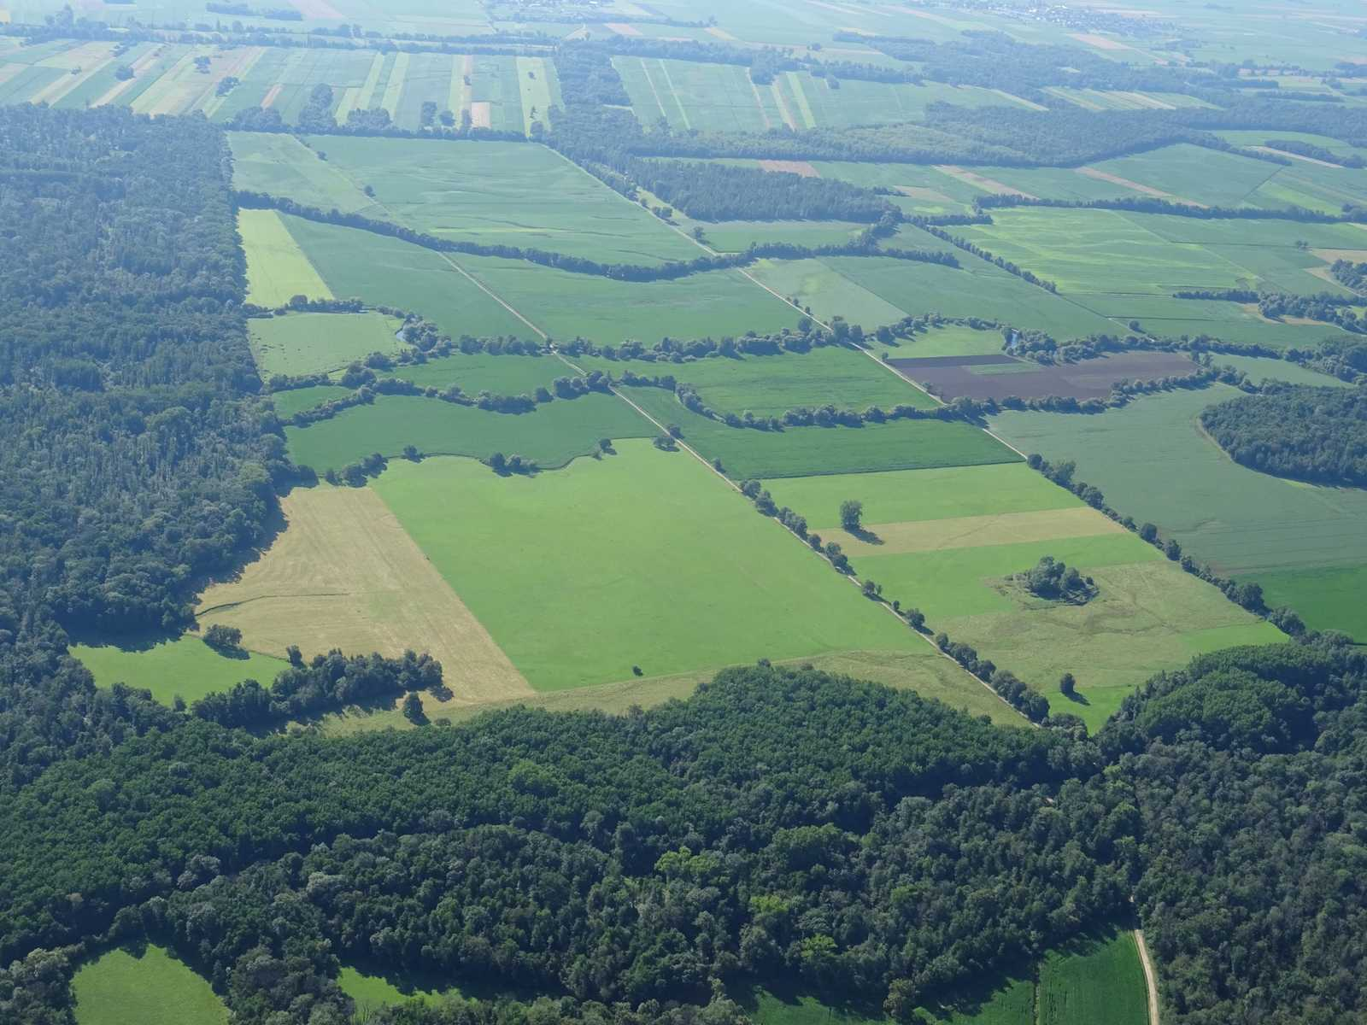

Slide 30
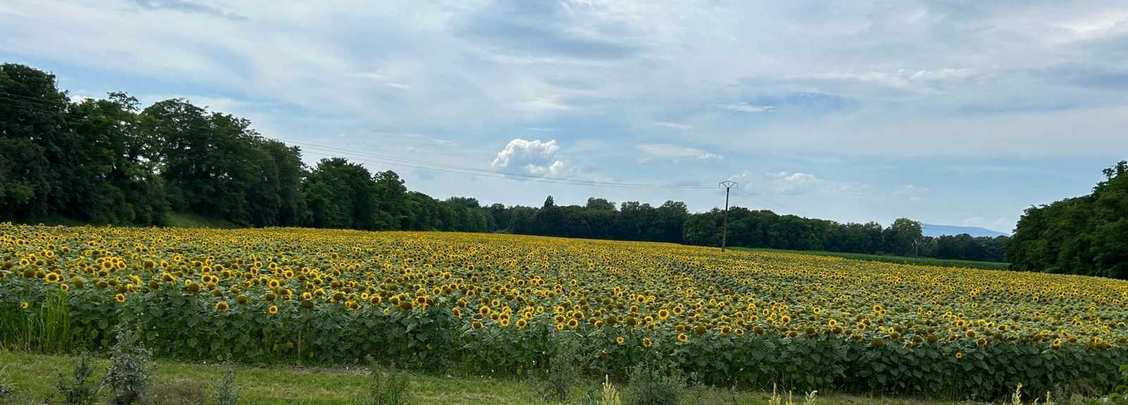

Slide 31
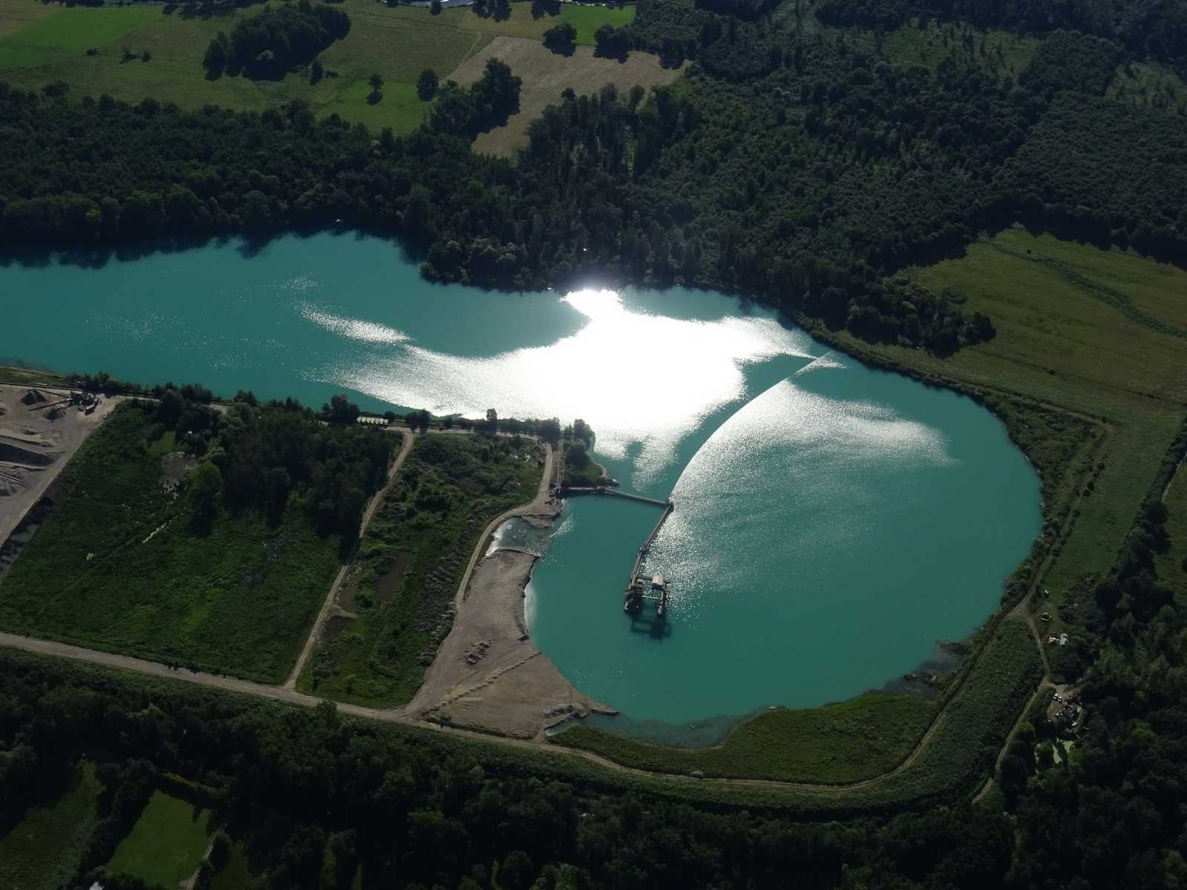

Slide 32
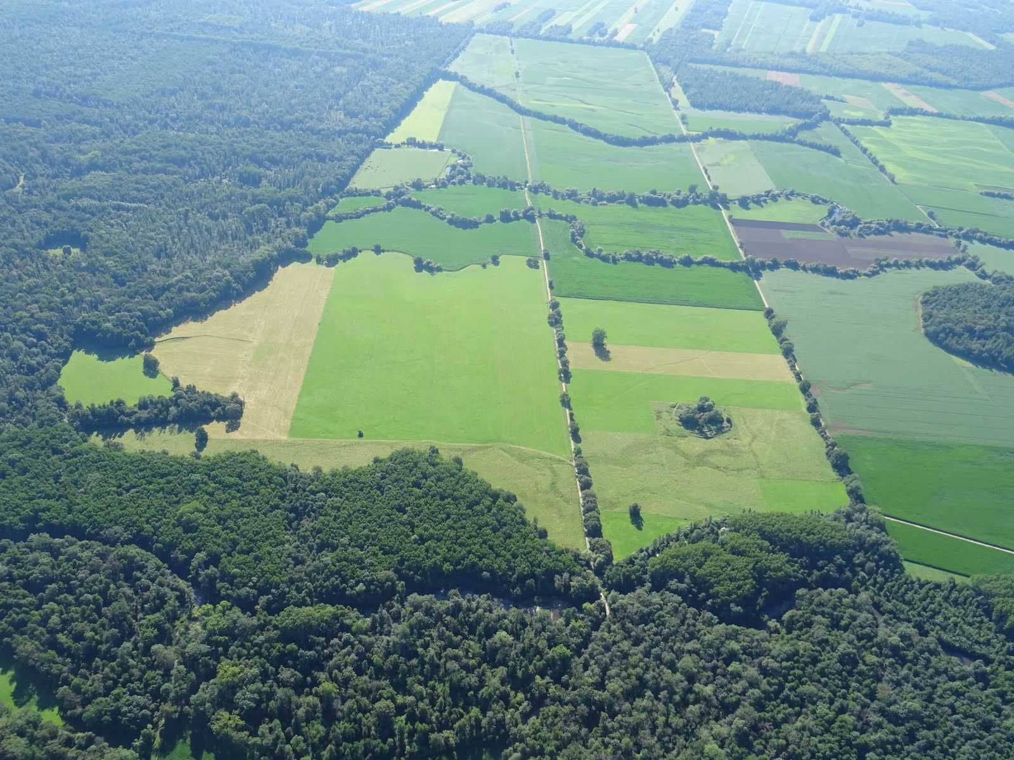

Slide 33
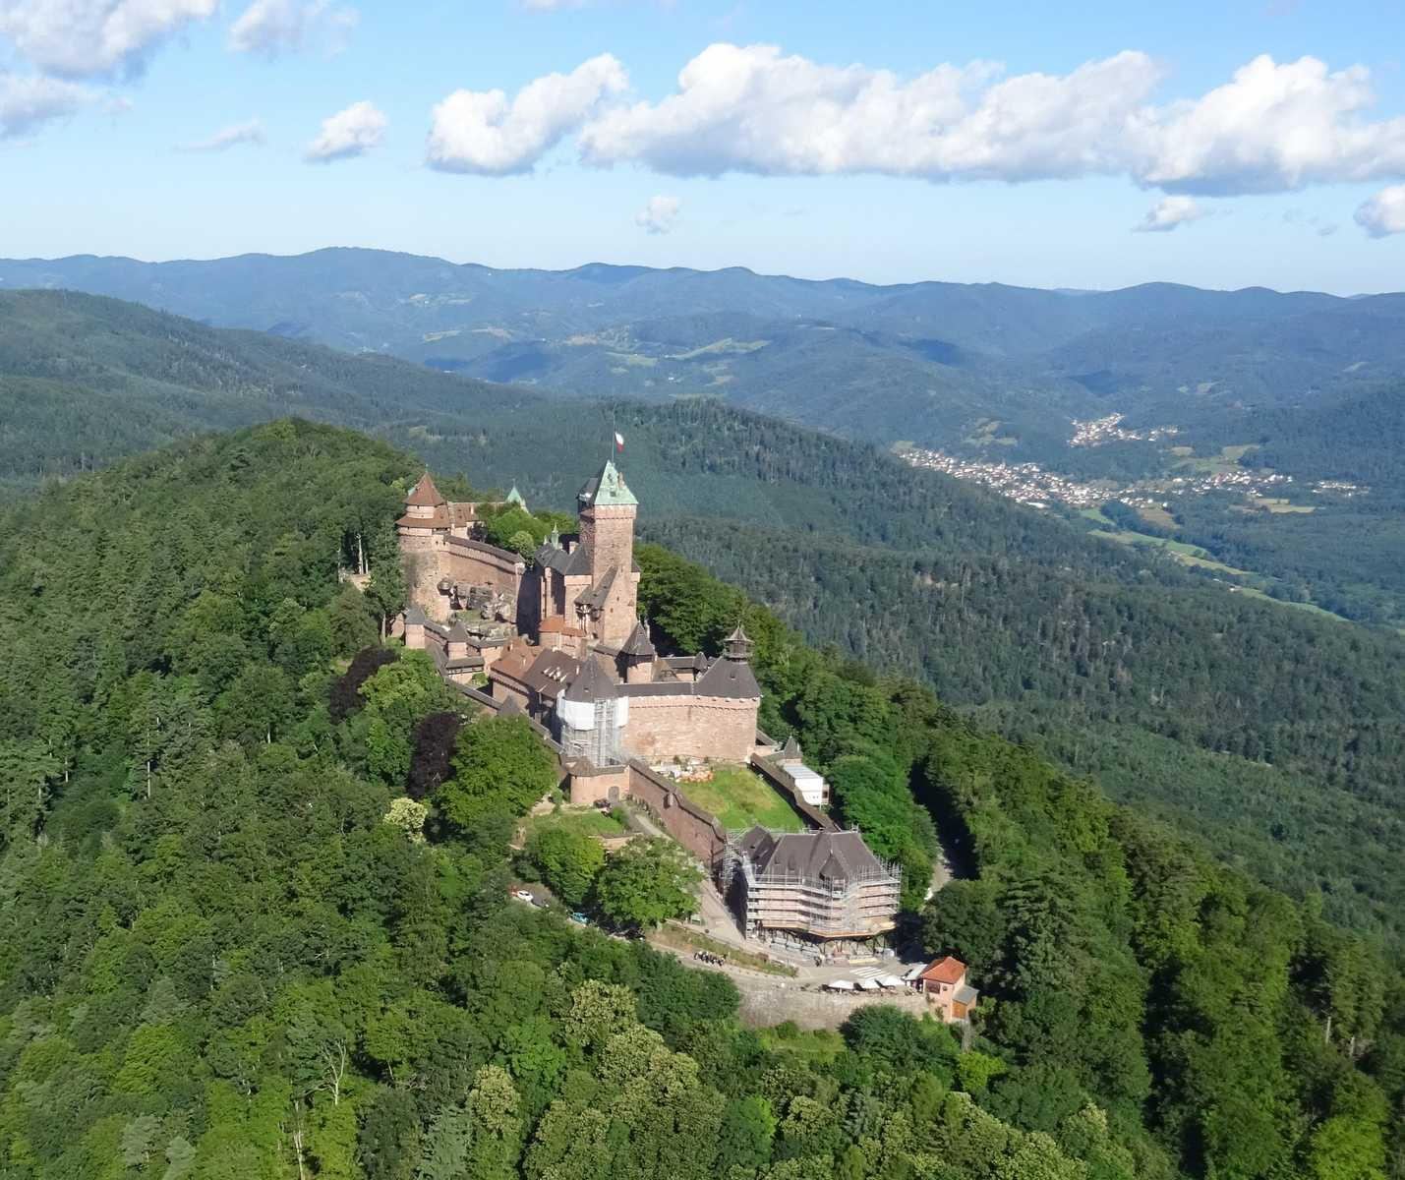
Château du Haut-Koenigsbourg

Slide 34
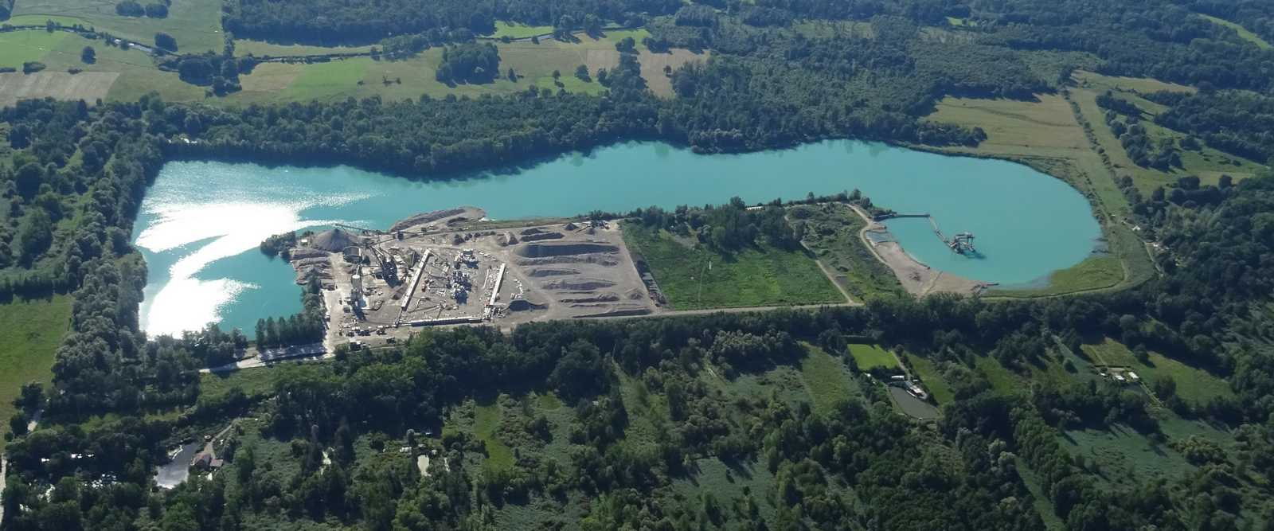

Slide 35
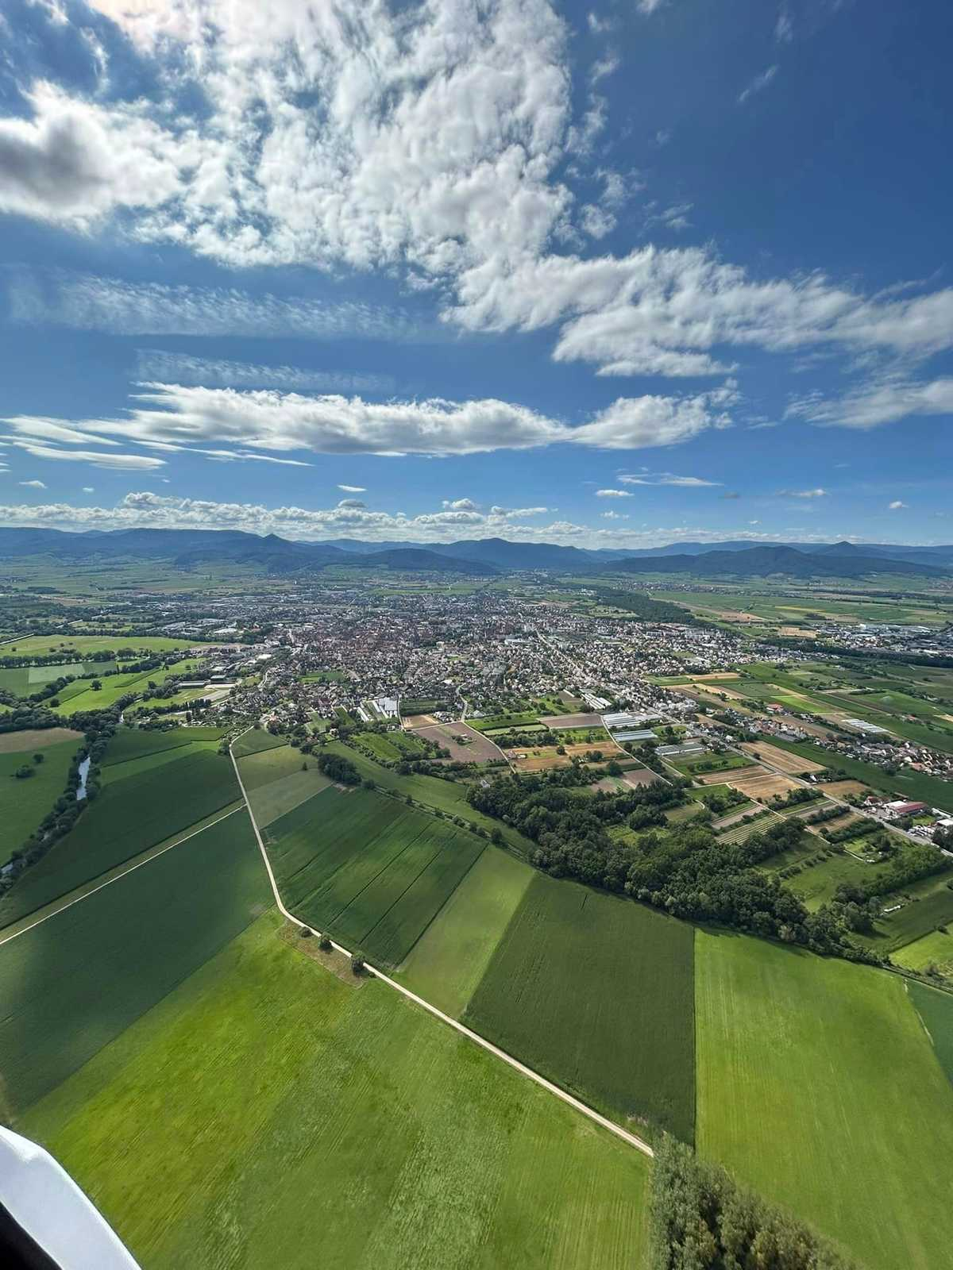

Slide 36
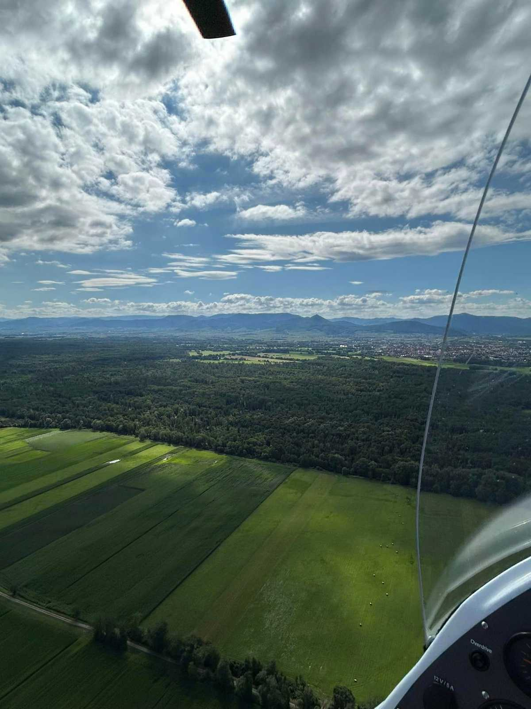

Slide 37
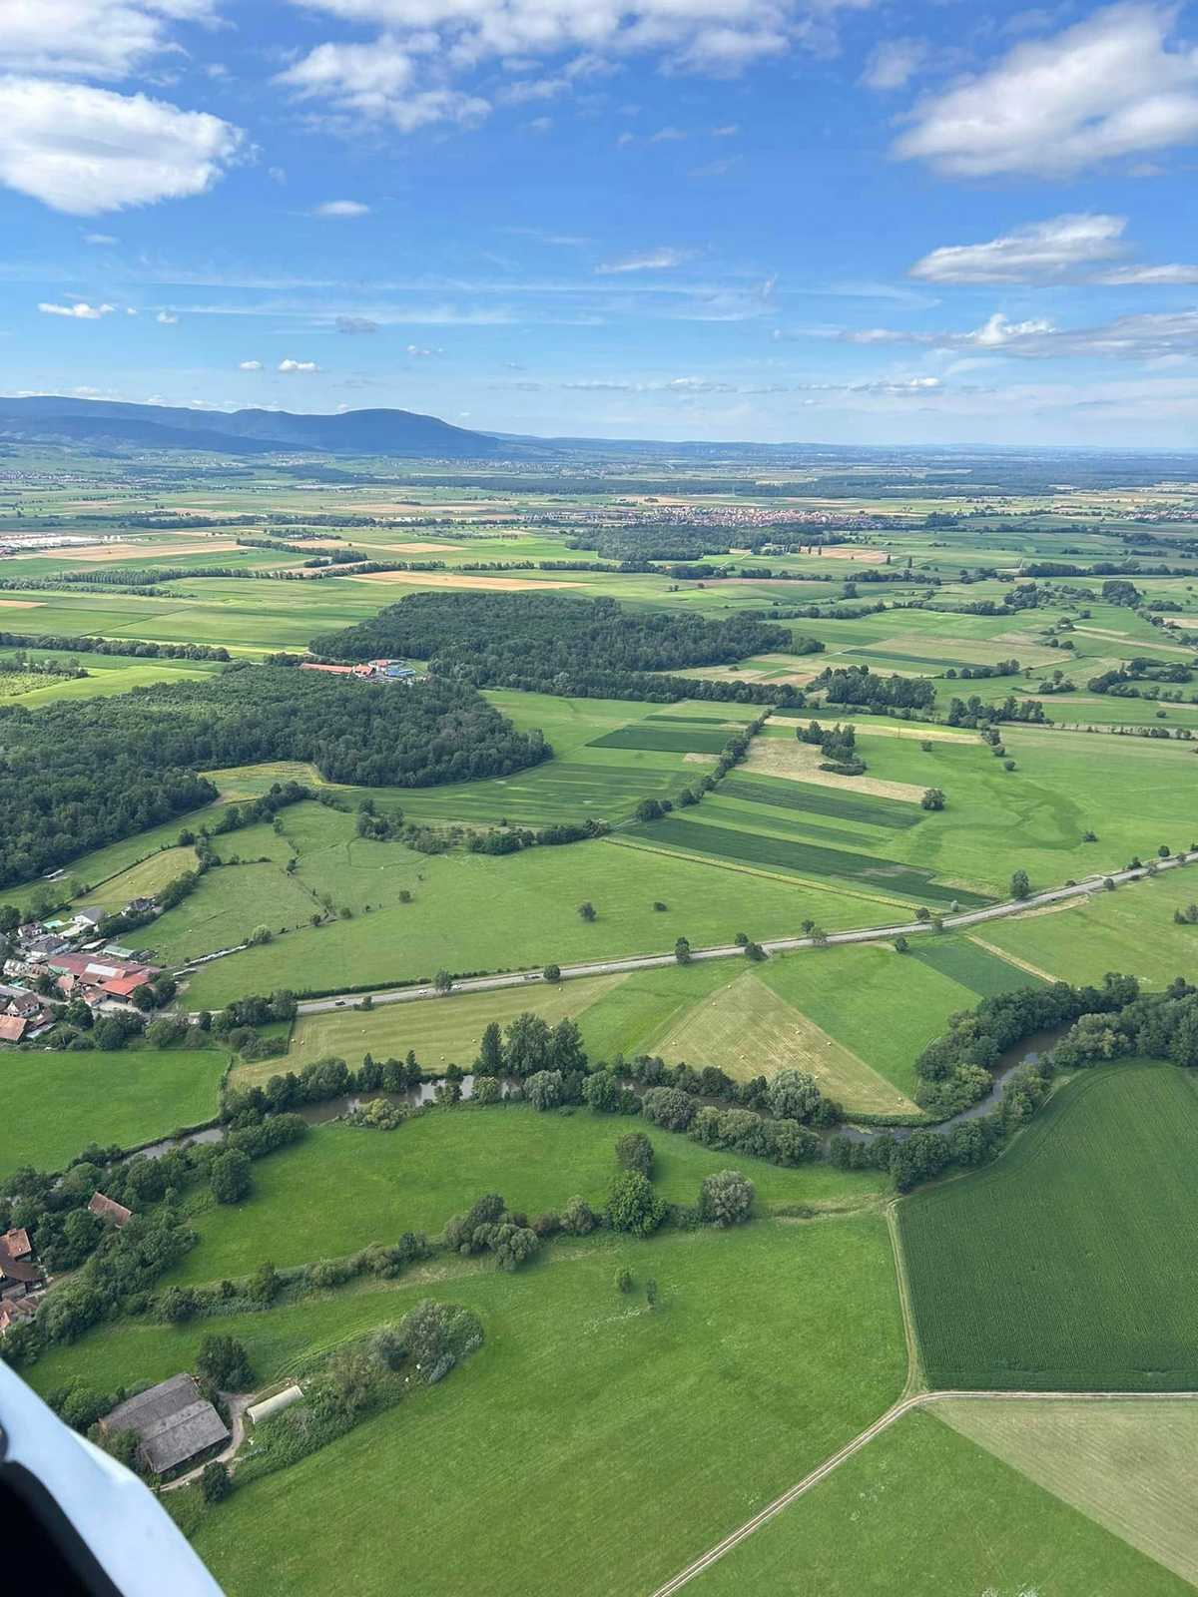

Slide 38
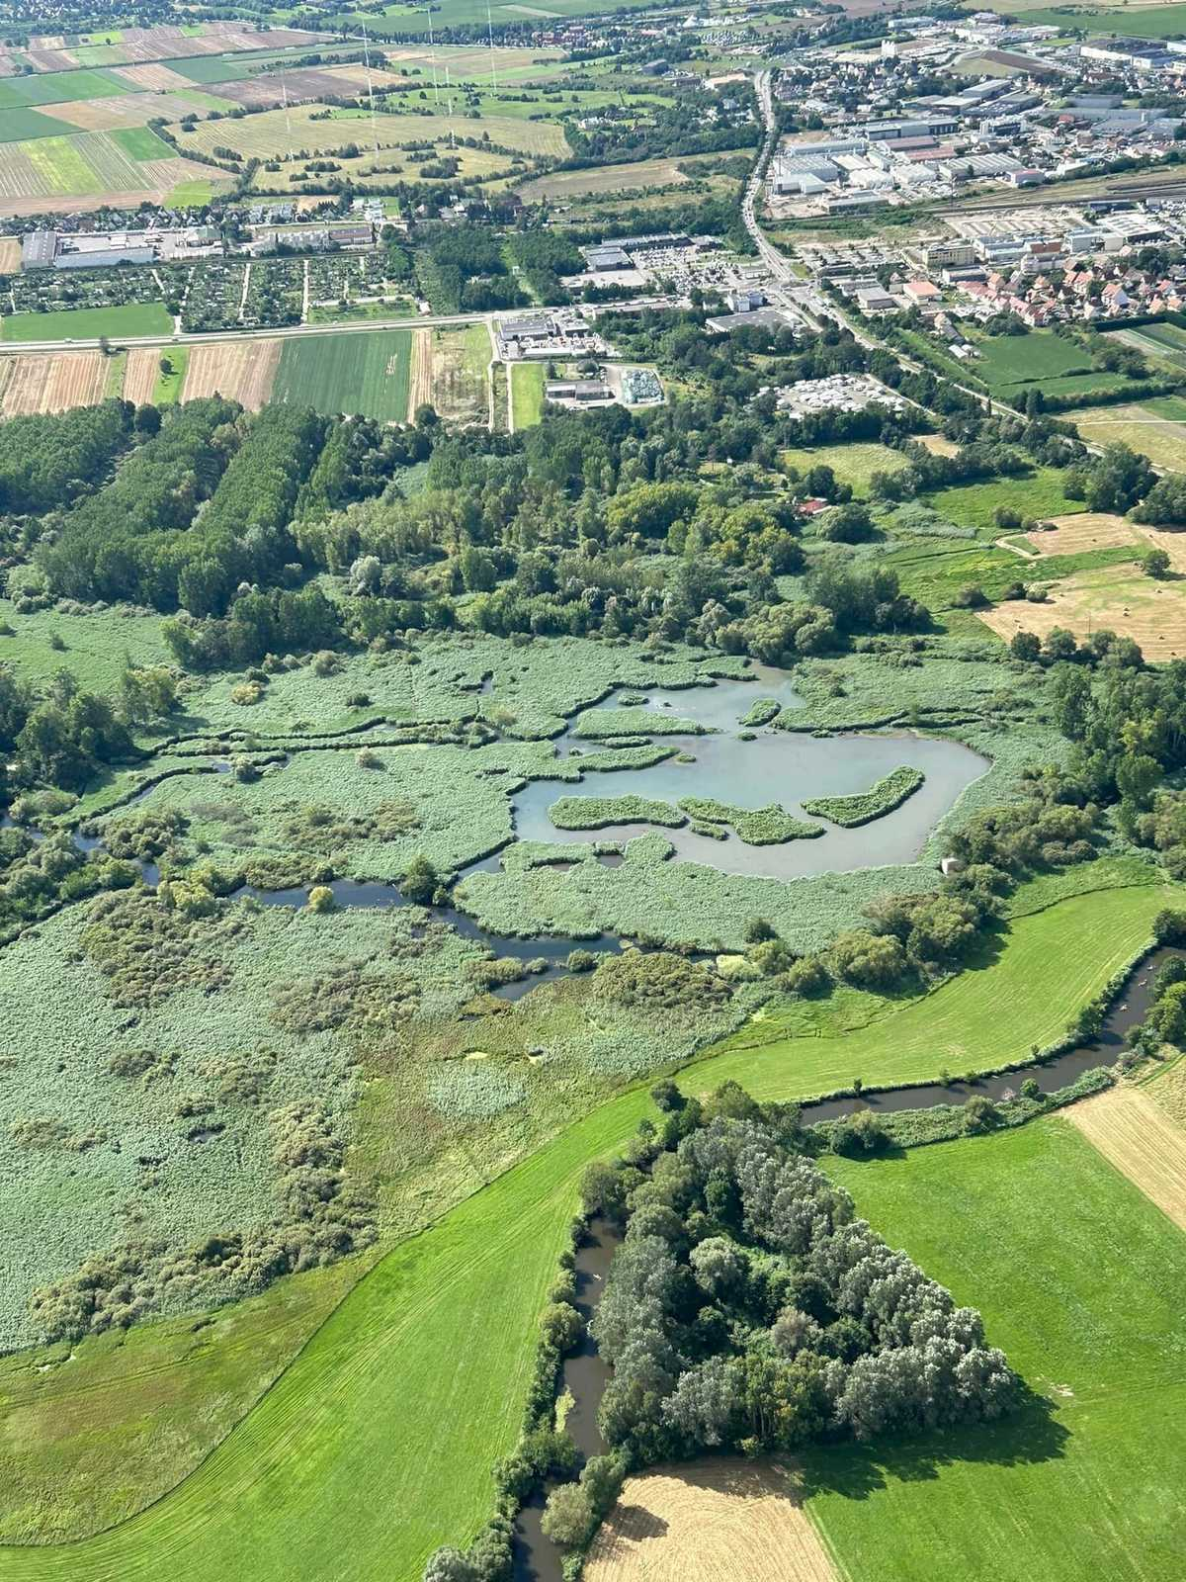

Slide 39
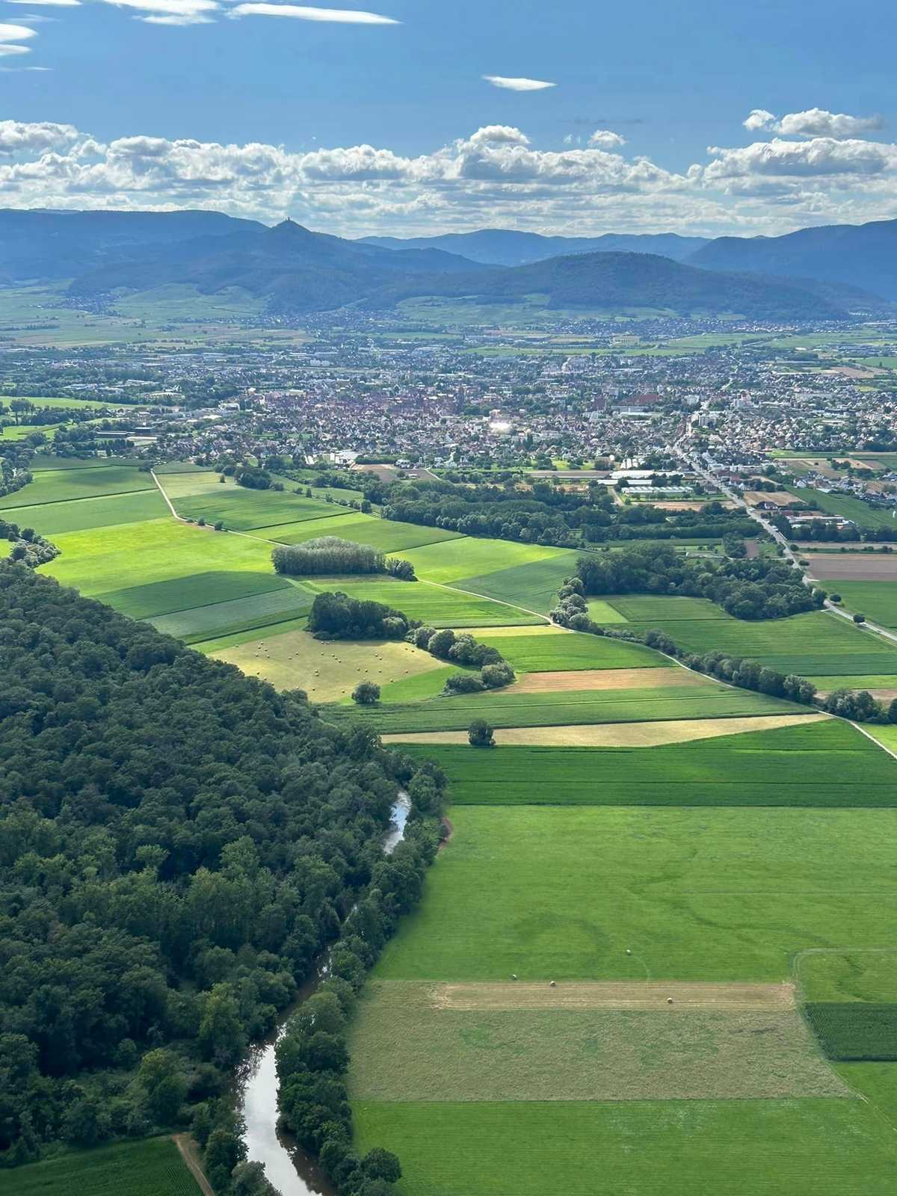

Slide 40
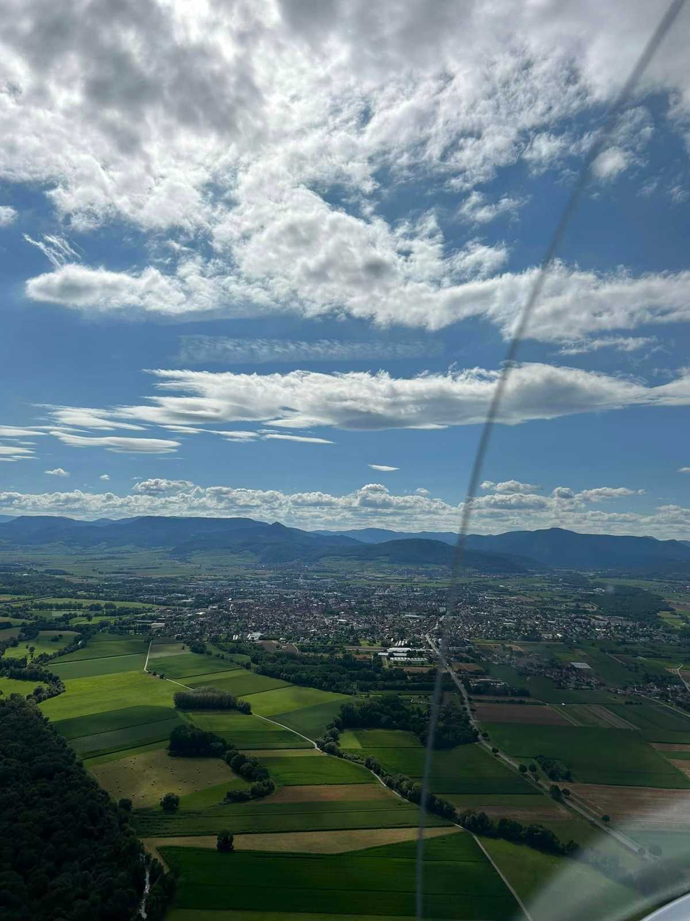

Slide 41
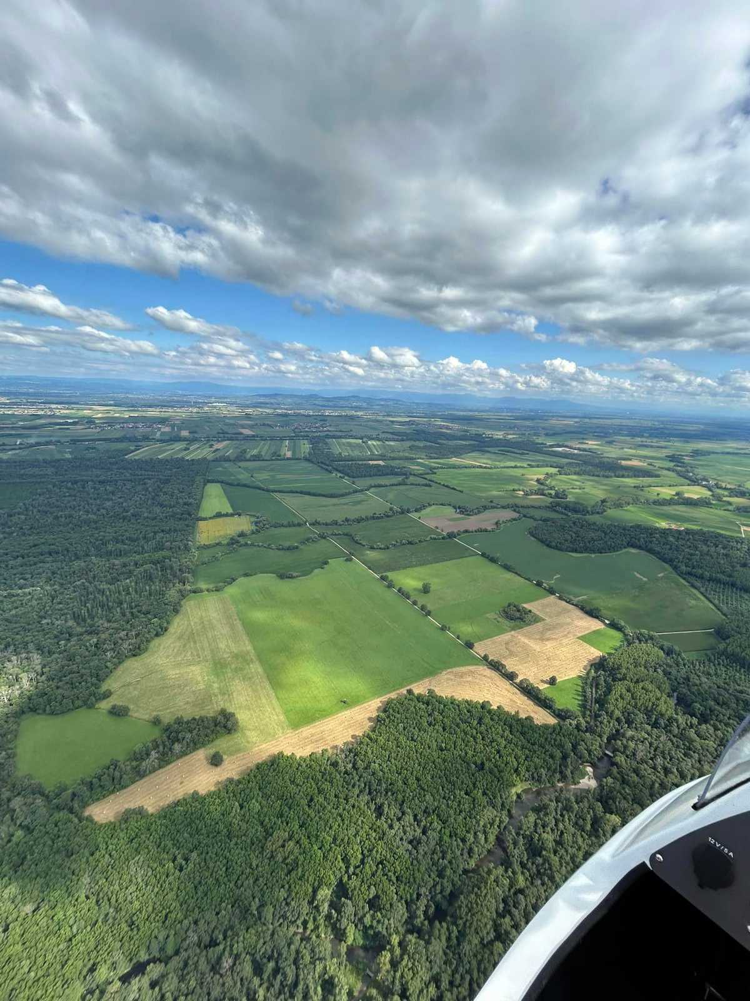

Slide 42
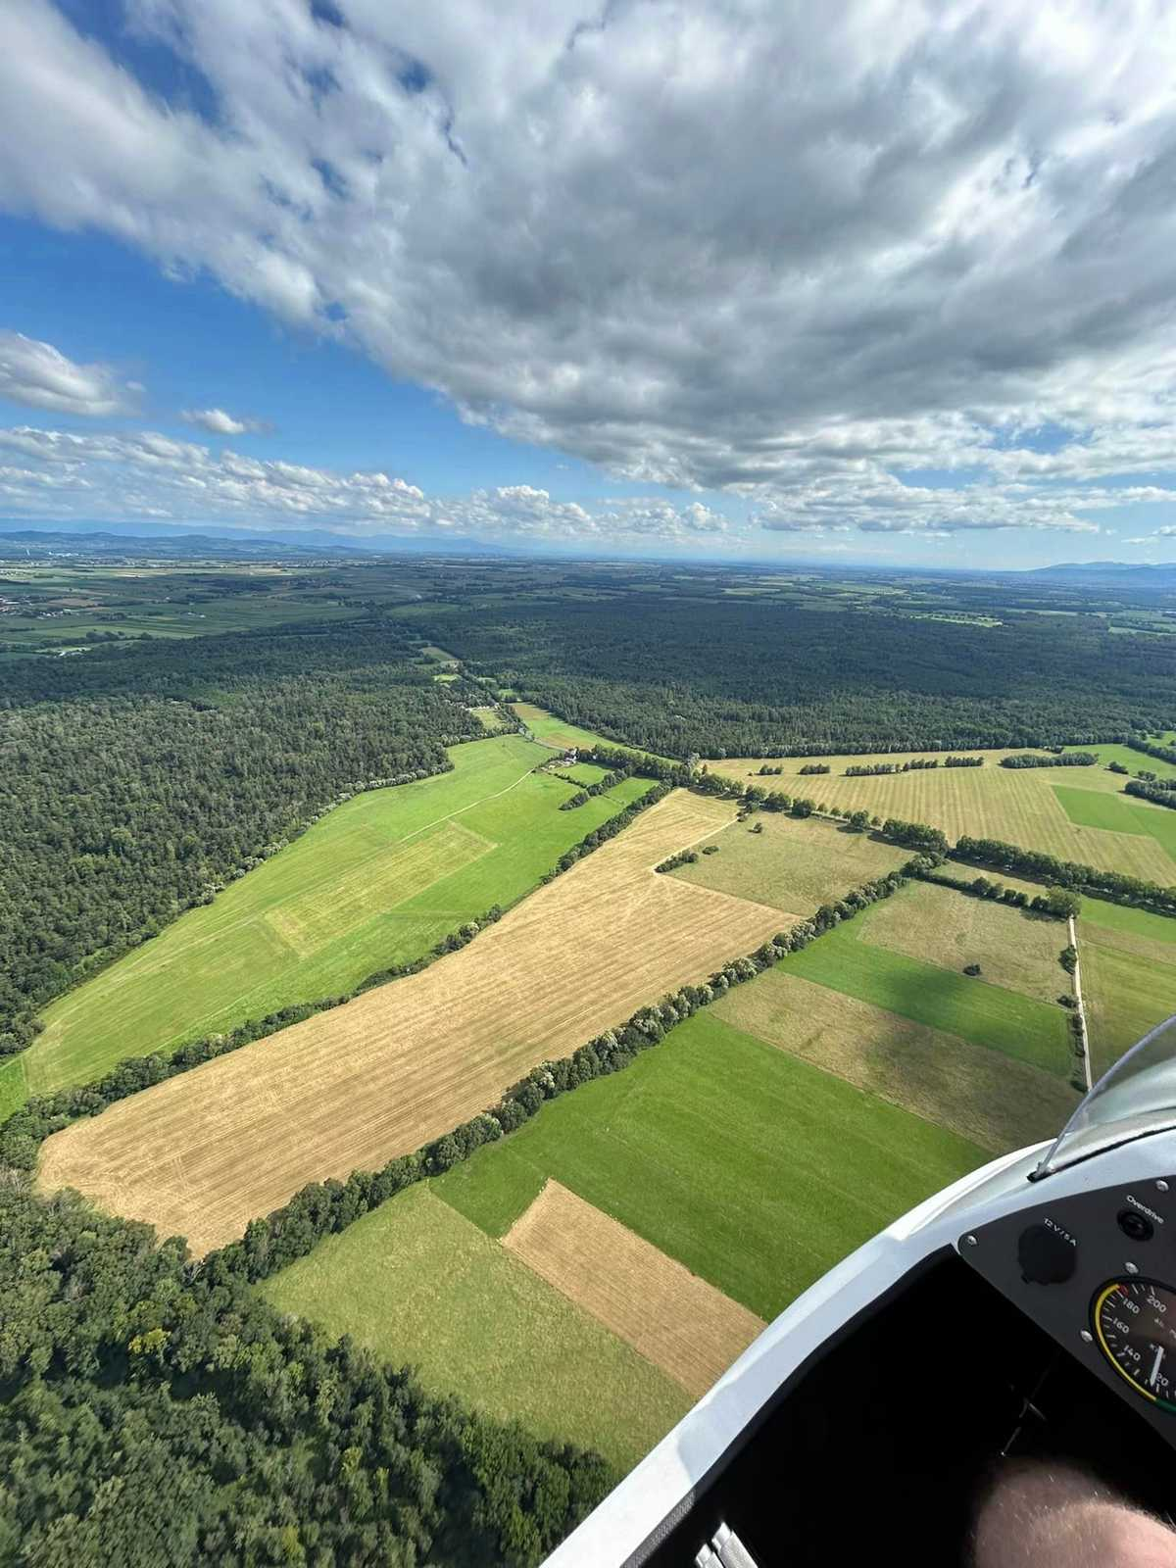

Slide 43
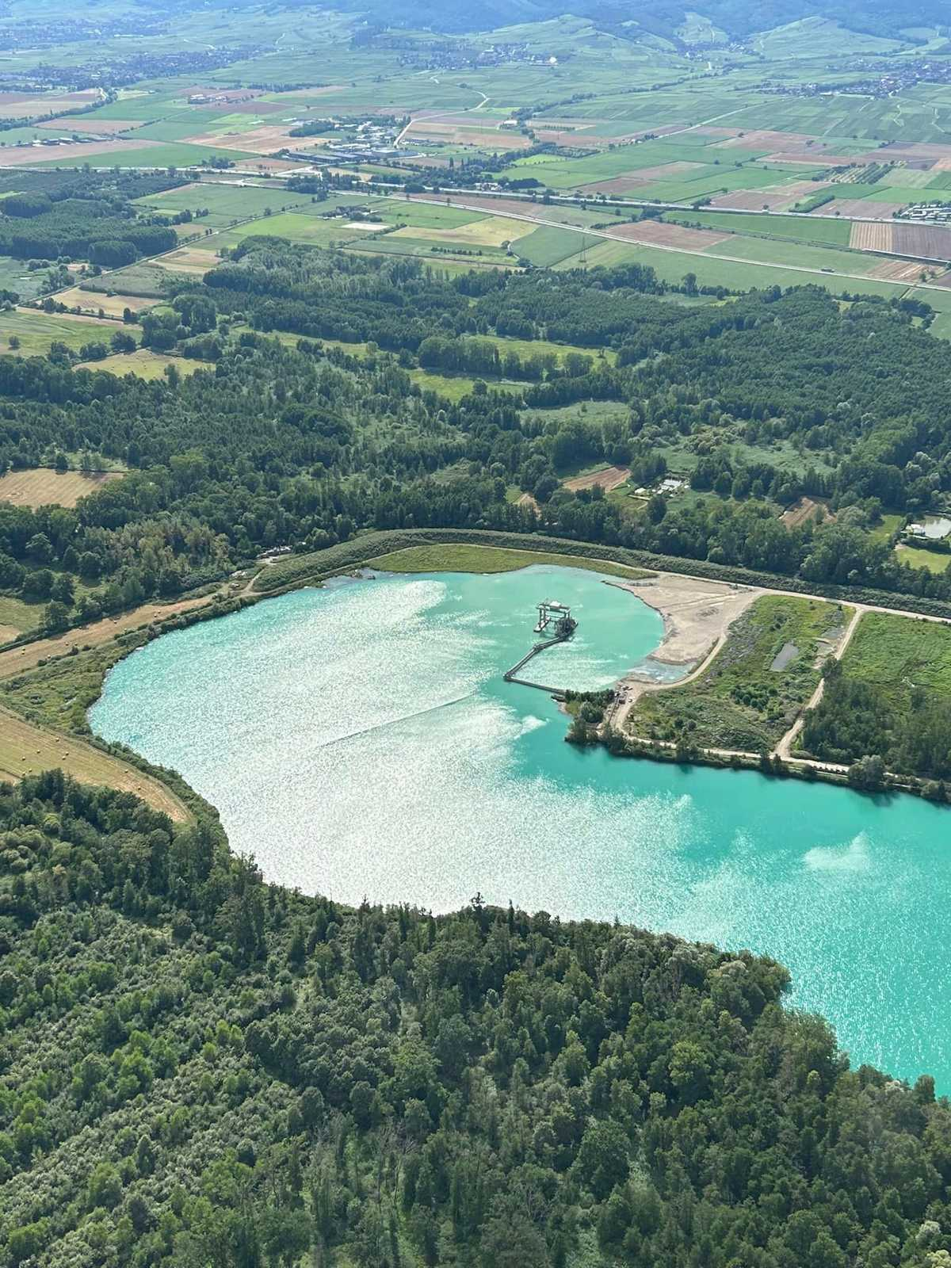

Slide 44
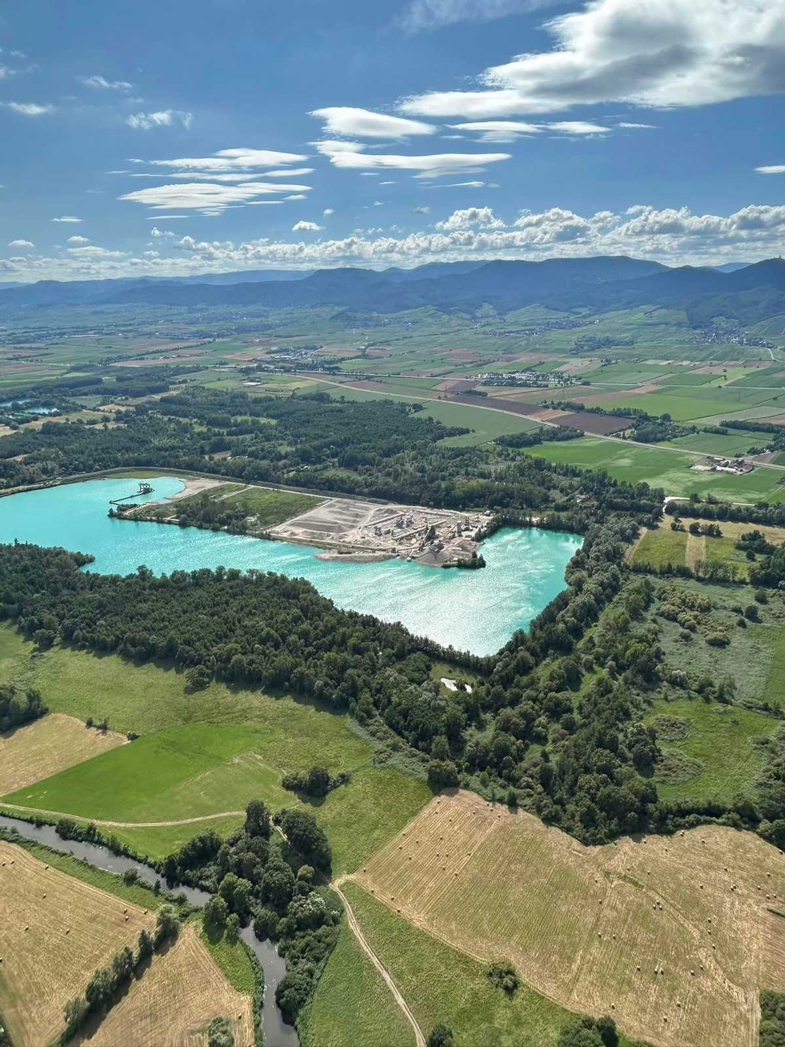

Slide 45
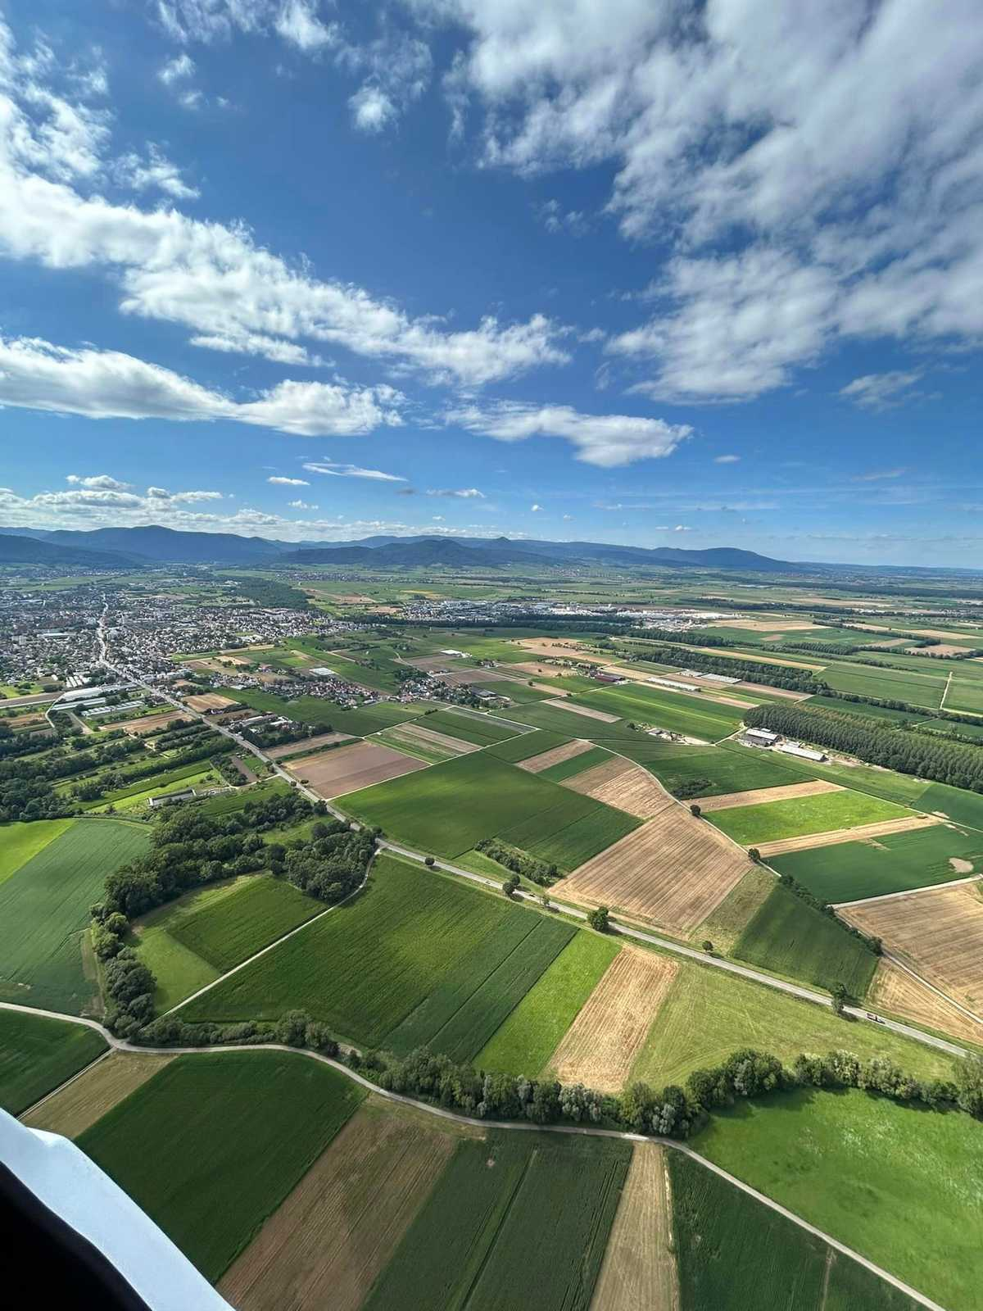

Slide 46
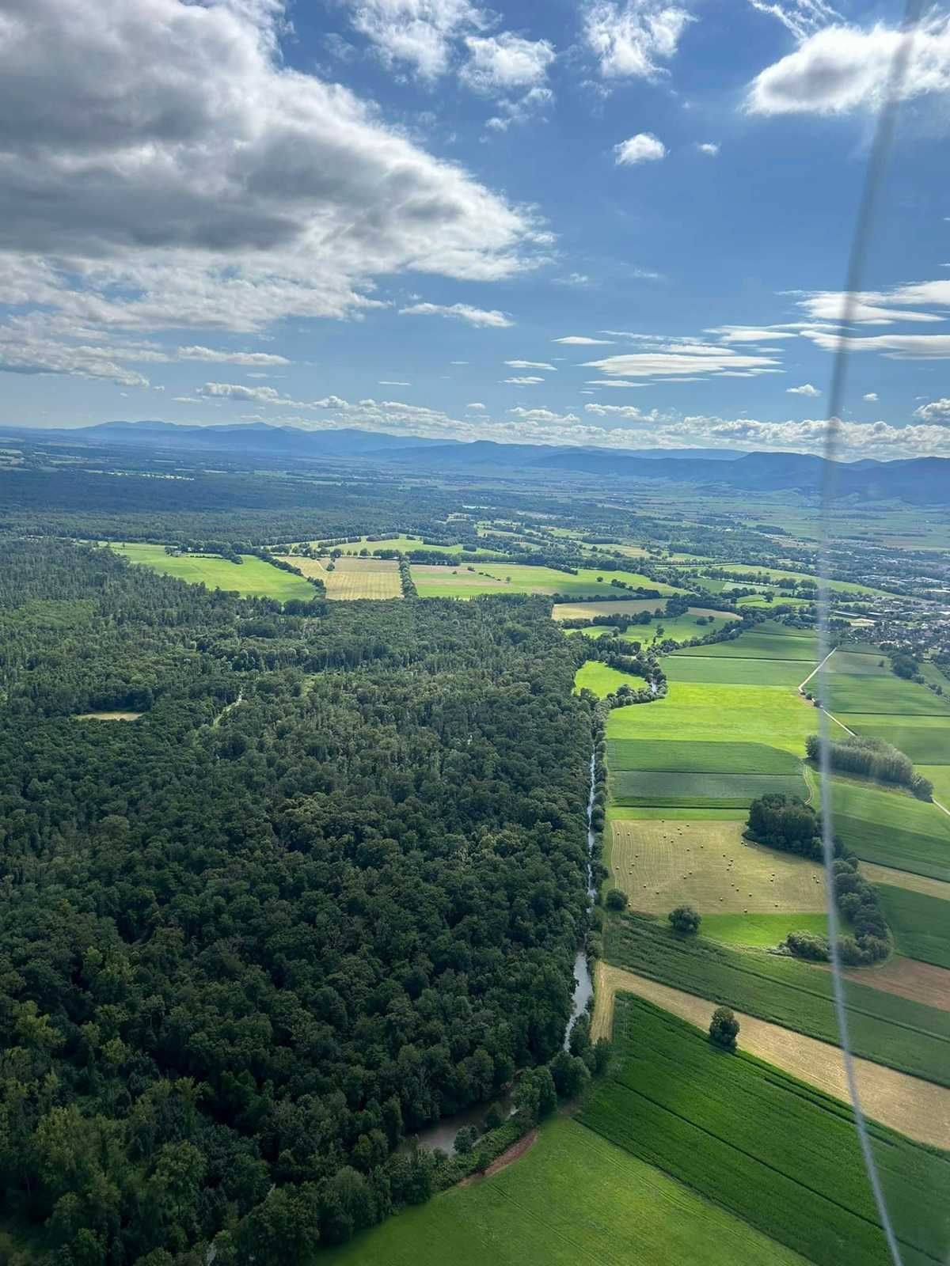

Slide 47
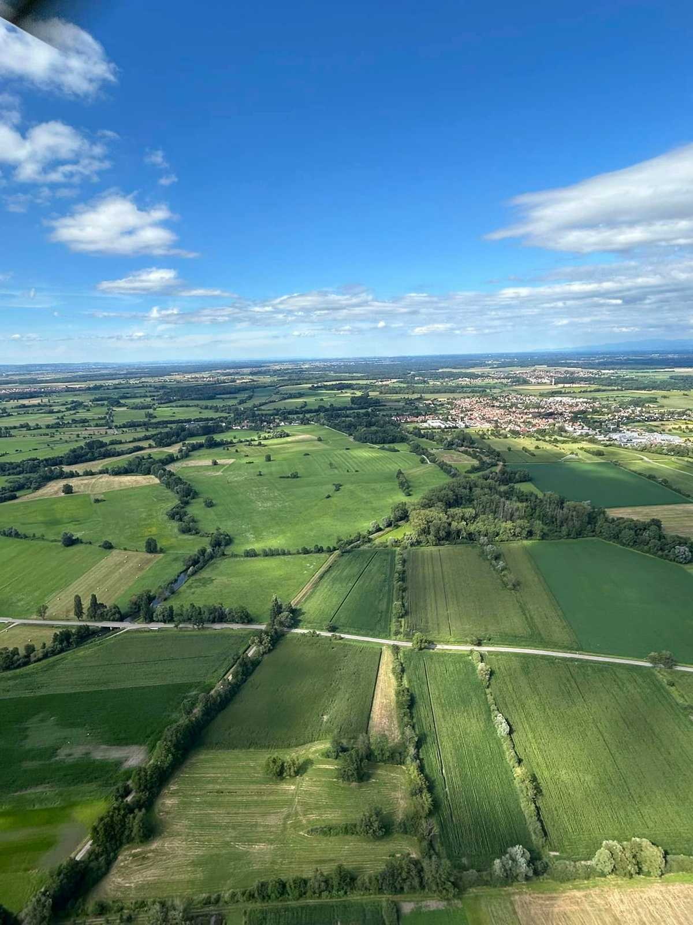

Slide 48
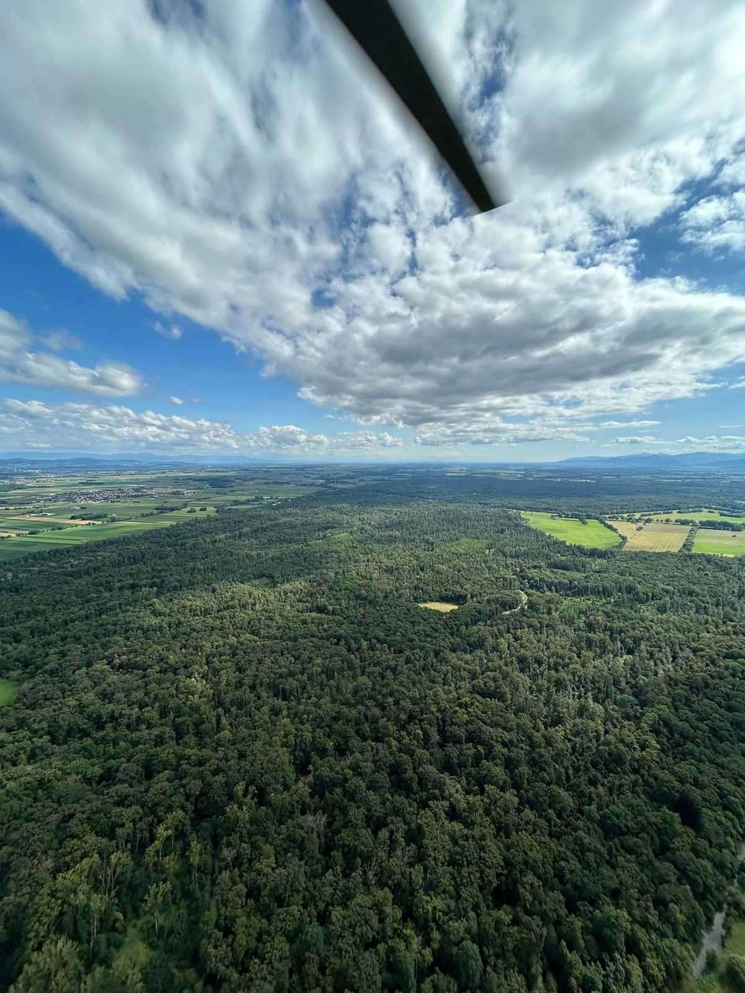

Slide 49
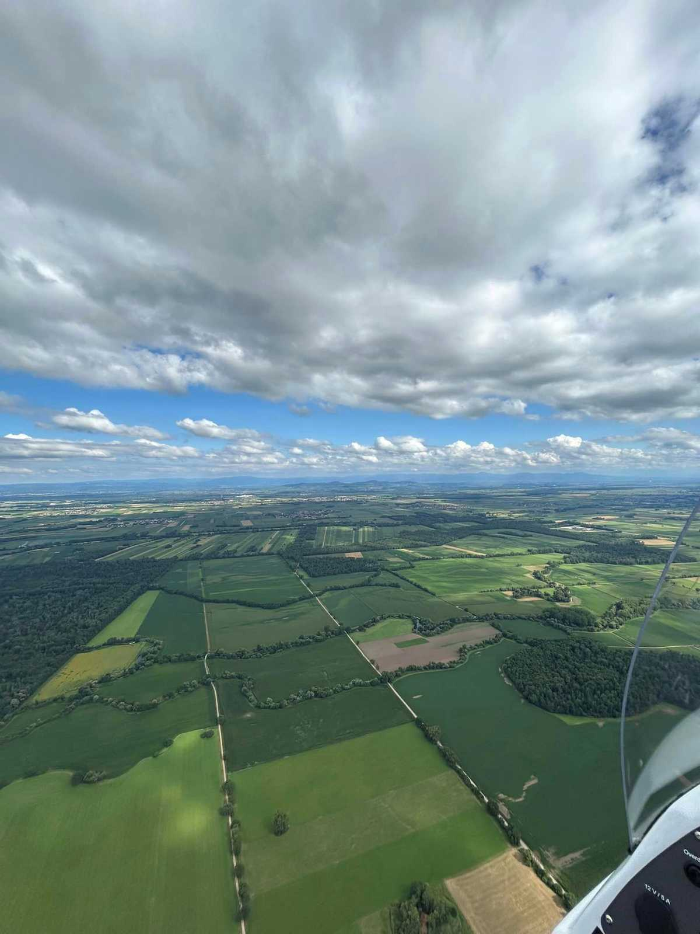

Slide 50
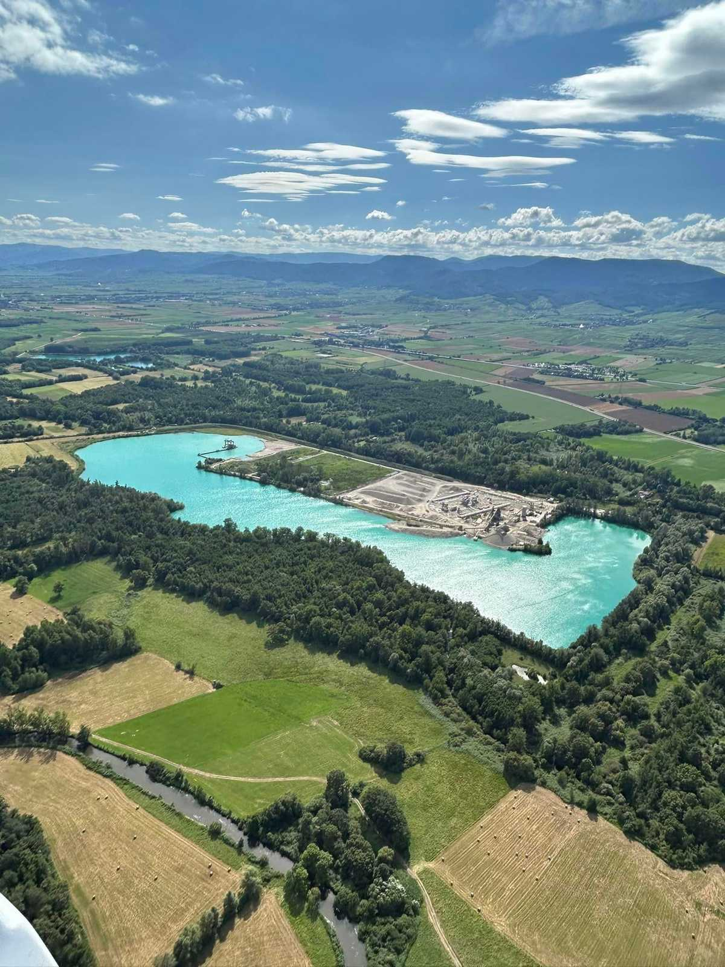

Slide 51


Slide 52


Slide 53


Slide 54

Château du Haut-Koenigsbourg

Slide 55


Slide 56


Slide 57

Château du Haut-Koenigsbourg

Slide 58

Château du Haut-Koenigsbourg

Slide 59


Slide 60

Château du Haut-Koenigsbourg

Slide 61


Slide 62


Slide 63


Slide 64


Slide 65


Slide 66


Slide 67


Slide 68


Slide 69


Slide 70


Slide 71


Slide 72


Slide 73


Slide 74


Slide 75


Slide 76

Château du Haut-Koenigsbourg

Slide 77


Slide 78


Slide 79


Slide 80


Slide 81

Château du Haut-Koenigsbourg

Slide 82


Slide 83


Slide 84

Château du Haut-Koenigsbourg

Slide 85


Slide 86


Slide 87

Château du Haut-Koenigsbourg

Slide 88


Slide 89


Slide 90





2369
11.02.2025
Internet
Jean-Marc Staehle Douceur champêtre
Création

